Slide 1
Variables aleatorias discretas y sus distribuciones de probabilidad
Contenidos adaptados del libro "Probability and statistics for computer scientists, Second edition, M. Baron" (Capítulo 3)

Slide 2
Contenidos
Objetivos
Conceptos previos
Definición de variable aleatoria
Distribución de probabilidad de una variable aleatoria discreta
Características de una variable aleatoria discreta (esperanza, varianza, desviación estándar)
Distribución de probabilidad de un vector aleatorio discreto
Esperanza de funciones de más de una variable
Distribución de Bernoulli
Distribución Binomial
Distribución Geométrica
Distribución Binomial Negativa
Distribución de Poisson
Resumen

Slide 3
1. Objetivos
Recordar el concepto de variable aleatoria
Diferenciar entre distribución de probabilidad discreta y continua
Calcular probabilidades, esperanzas, varianzas y desviaciones estándar de variables aleatorias discretas con distribución de Bernoulli, Binomial, Geométrica, Binomial Negativa, y de Poisson
Calcular el límite de probabilidad según la desigualdad de Chebyshev
Diferenciar entre variable aleatoria discreta y vector aleatorio discreto
Obtener la distribución conjunta de un vector aleatorio discreto, y sus distribuciones marginales
Determinar si dos variables son independientes
Calcular la esperanza de funciones de más de una variable

Slide 4
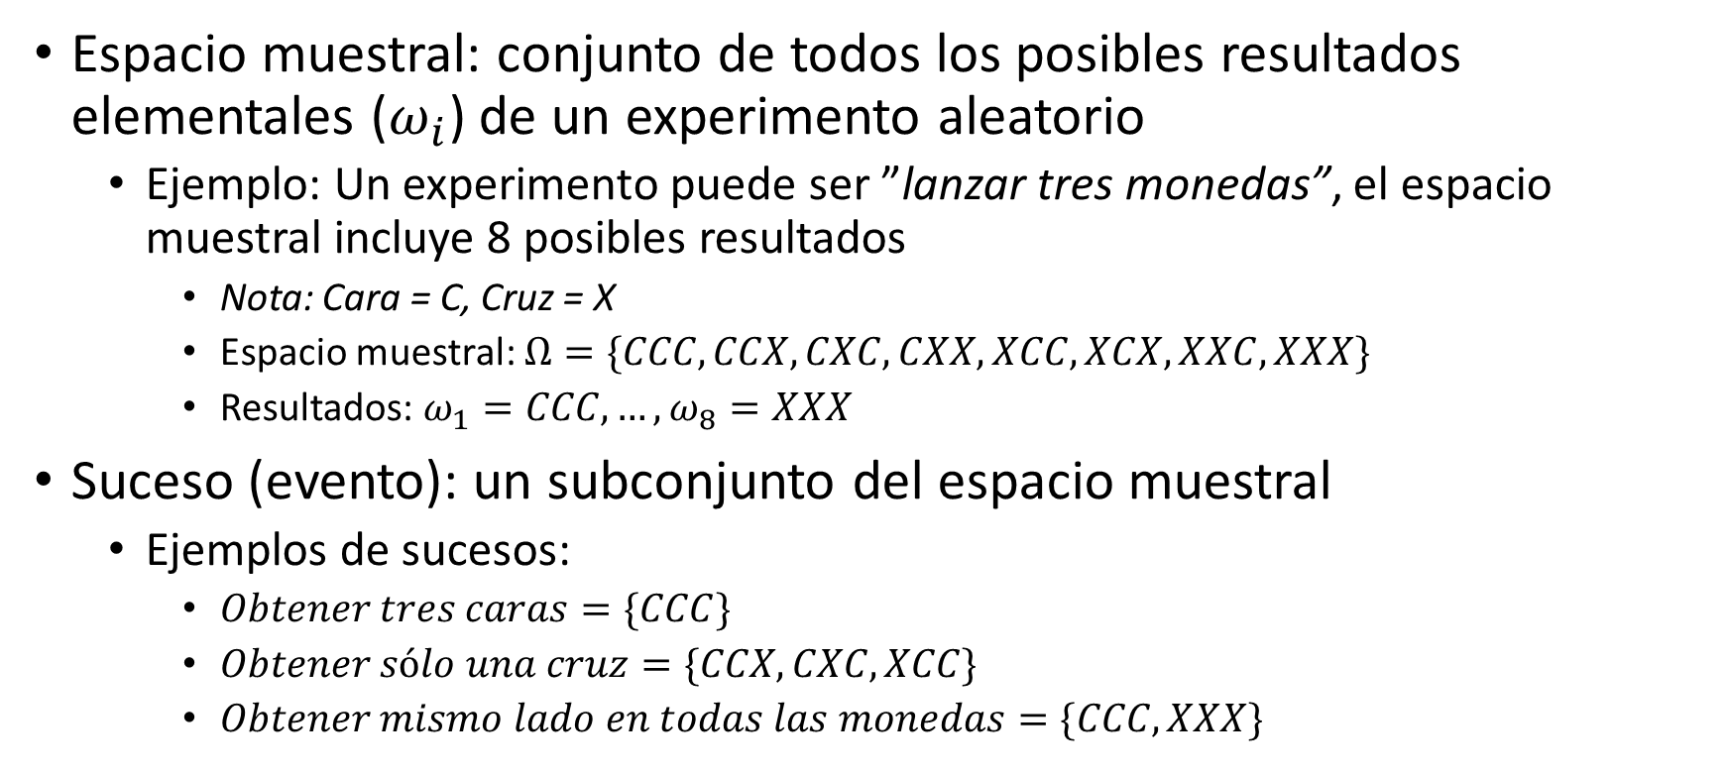
2. Conceptos previos Espacio muestral y suceso
Espacio muestral: conjunto de todos los posibles resultados elementales ($ω_{i}$) de un experimento aleatorio
Ejemplo: Un experimento puede ser ”lanzar tres monedas”, el espacio muestral incluye 8 posibles resultados
Nota: Cara = C, Cruz = X
Espacio muestral: $Ω=\{CCC,CCX,CXC, CXX, XCC, XCX, XXC, XXX\}$
Resultados: $ω_{1}=CCC, …, ω_{8}=XXX$
Suceso (evento): un subconjunto del espacio muestral
Ejemplos de sucesos:
$Obtener tres caras=\{CCC\}$
$Obtener sólo una cruz=\{CCX, CXC, XCC\}$
$Obtener mismo lado en todas las monedas=\{CCC, XXX\}$

Slide 5
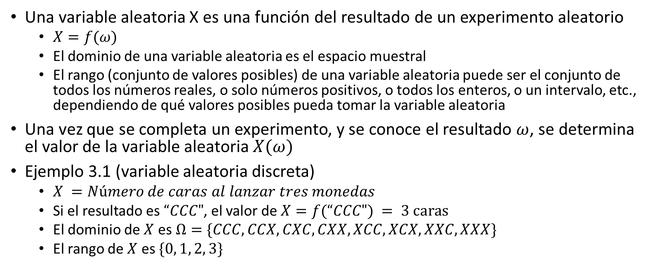
3. Definición de variable aleatoria
Una variable aleatoria X es una función del resultado de un experimento aleatorio
$X=f(ω)$
El dominio de una variable aleatoria es el espacio muestral
El rango (conjunto de valores posibles) de una variable aleatoria puede ser el conjunto de todos los números reales, o solo números positivos, o todos los enteros, o un intervalo, etc., dependiendo de qué valores posibles pueda tomar la variable aleatoria
Una vez que se completa un experimento, y se conoce el resultado $ω$, se determina el valor de la variable aleatoria $X(ω)$
Ejemplo 3.1 (variable aleatoria discreta)
$X =Número de caras al lanzar tres monedas$
Si el resultado es $“CCC"$, el valor de $X=f(“CCC") = 3 caras$
El dominio de $X$ es$Ω=\{CCC,CCX,CXC, CXX, XCC, XCX, XXC, XXX\}$
El rango de $X$ es $\{0, 1, 2, 3\}$

Slide 6
3. Definición de variable aleatoria Tipos de variables aleatorias (Discretas)
Variables aleatorias discretas
Son variables cuyo rango es finito
Sus valores se pueden enumerar o disponer en una secuencia
Ejemplos de variables discretas: el número de trabajos enviados a una impresora, el número de errores de un programa, el número de componentes fallidos, etc.
Las variables discretas no tienen que ser números enteros
Por ejemplo, la proporción de componentes defectuosos en un lote de 5 puede ser 0, 1/5=0.2, 2/5=0.4, 3/5=0.6, 4/5=0.5, o 1
Esta variable asume 6 valores diferentes, por lo que es discreta, aunque no tenga valores enteros

Slide 7
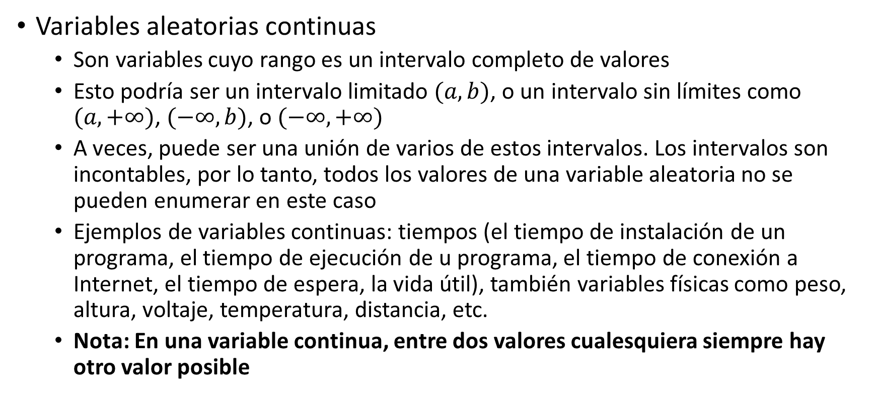
3. Definición de variable aleatoria Tipos de variables aleatorias (Continuas)
Variables aleatorias continuas
Son variables cuyo rango es un intervalo completo de valores
Esto podría ser un intervalo limitado $(a, b)$, o un intervalo sin límites como $(a,+∞)$, $(−∞, b)$, o $(−∞,+∞)$
A veces, puede ser una unión de varios de estos intervalos. Los intervalos son incontables, por lo tanto, todos los valores de una variable aleatoria no se pueden enumerar en este caso
Ejemplos de variables continuas: tiempos (el tiempo de instalación de un programa, el tiempo de ejecución de u programa, el tiempo de conexión a Internet, el tiempo de espera, la vida útil), también variables físicas como peso, altura, voltaje, temperatura, distancia, etc.
Nota: En una variable continua, entre dos valores cualesquiera siempre hay otro valor posible

Slide 8
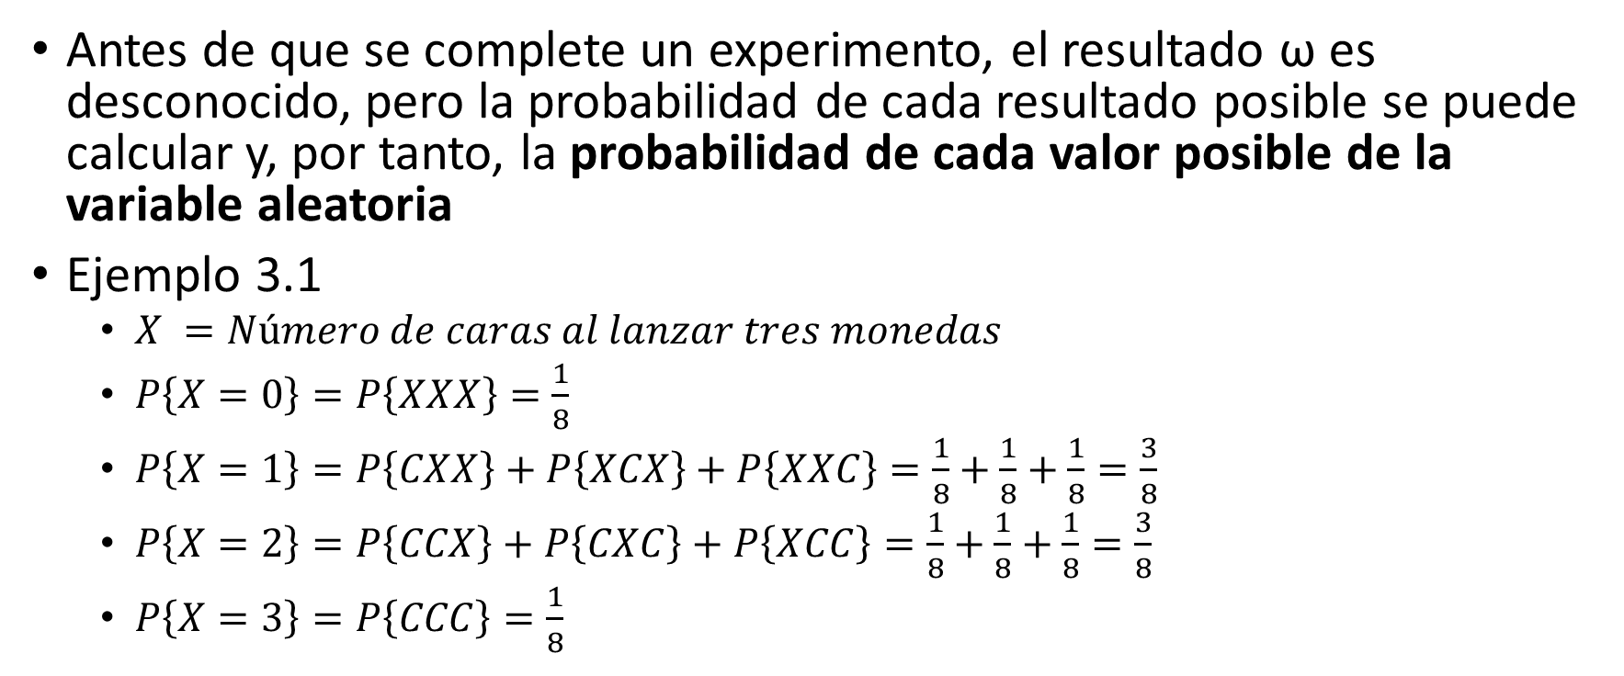
4. Distribución de probabilidad de una variable aleatoria discreta
Antes de que se complete un experimento, el resultado ω es desconocido, pero la probabilidad de cada resultado posible se puede calcular y, por tanto, la probabilidad de cada valor posible de la variable aleatoria
Ejemplo 3.1
$X =Número de caras al lanzar tres monedas$
$P\left\{X=0\right\}=P\left\{XXX\right\}=\frac{1}{8}$
$P\left\{X=1\right\}=P\left\{CXX\right\}+P\left\{XCX\right\}+P\left\{XXC\right\}=\frac{1}{8}+\frac{1}{8}+\frac{1}{8}=\frac{3}{8}$
$P\left\{X=2\right\}=P\left\{CCX\right\}+P\left\{CXC\right\}+P\left\{XCC\right\}=\frac{1}{8}+\frac{1}{8}+\frac{1}{8}=\frac{3}{8}$
$P\left\{X=3\right\}=P\left\{CCC\right\}=\frac{1}{8}$

Slide 9
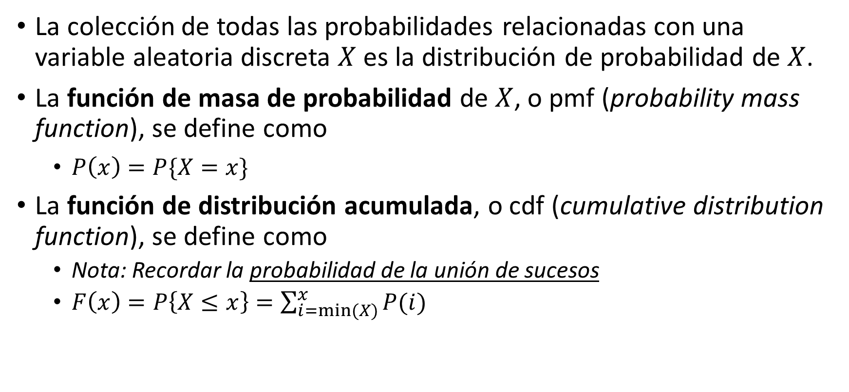
4. Distribución de probabilidad de una variable aleatoria discreta (pmf y cdf)
La colección de todas las probabilidades relacionadas con una variable aleatoria discreta $X$ es la distribución de probabilidad de $X$.
La función de masa de probabilidad de $X$, o pmf (probability mass function), se define como
$P\left(x\right)=P\{X=x\}$
La función de distribución acumulada, o cdf (cumulative distribution function), se define como
Nota: Recordar la probabilidad de la unión de sucesos
$F\left(x\right)=P\left\{X≤x\right\}=\sum_{i=min⁡(X)}^{x}{P(i)}$

Slide 10
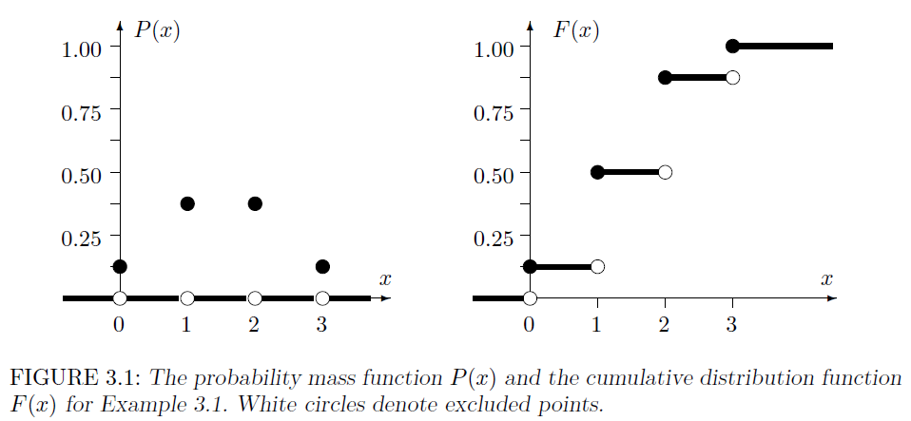
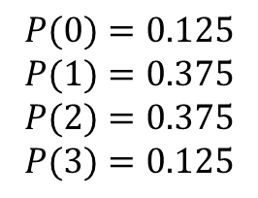
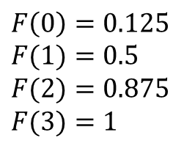
4. Distribución de una variable aleatoria discreta Ejemplo 3.1 (Tirar 3 monedas)
$$P(0)=0.125$$
$$P(1)=0.375$$
$$P(2)=0.375$$
$$P(3)=0.125$$
$$F\left(0\right)=0.125$$
$$F(1)=0.5$$
$$F(2)=0.875$$
$$F(3)=1$$

Slide 11
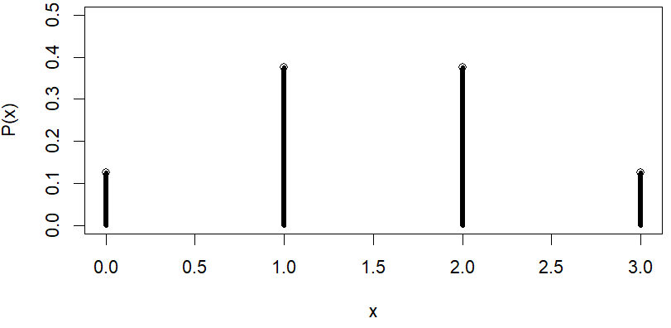

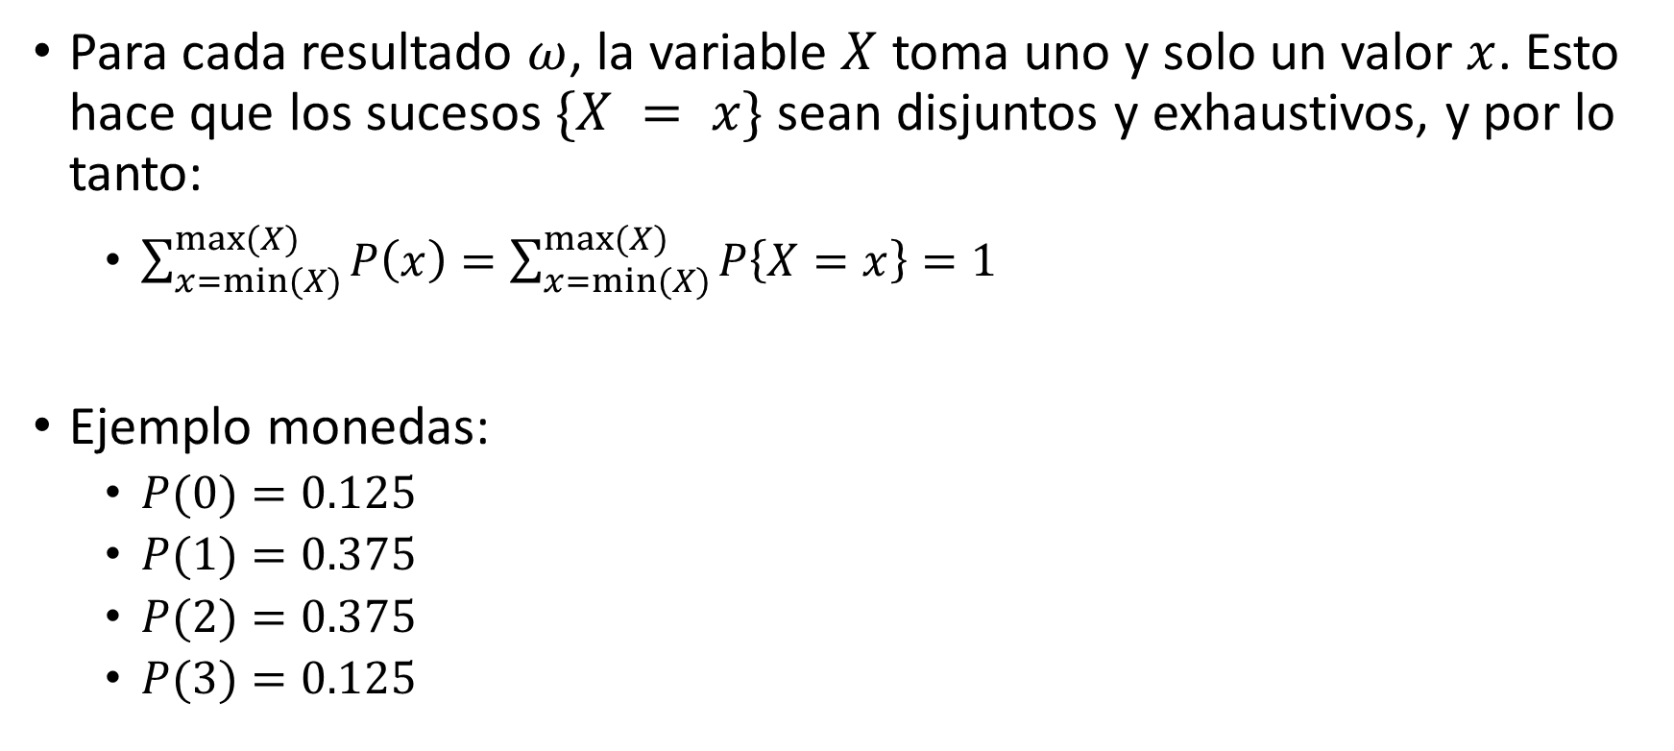



4. Distribución de una variable aleatoria discreta Propiedades
Para cada resultado $ω$, la variable $X$ toma uno y solo un valor $x$. Esto hace que los sucesos $\{X = x\}$ sean disjuntos y exhaustivos, y por lo tanto:
$\sum_{x=min⁡(X)}^{max⁡(X)}{P\left(x\right)=\sum_{x=min⁡(X)}^{max⁡(X)}{P\left\{X=x\right\}=1}}$
Ejemplo monedas:
$P(0)=0.125$
$P(1)=0.375$
$P(2)=0.375$
$P(3)=0.125$
$$0.375$$
$$0.375$$
$$0.125$$
$$0.125$$
0
1
2
3

Slide 12


4. Distribución de una variable aleatoria discreta Propiedades (intervalos) (I)
La probabilidad de que el valor de una variable discreta esté en un intervalo como $[a,b]$, $[a,b)$, $(a, b]$, o $(a,b)$ se puede calcular como la suma de las probabilidades de los valores que están en el intervalo
Ejemplo: $P\left\{X∈\left[a,b\right]\right\}=P\left\{a≤X≤b\right\}=P\left\{X=a\right\}+…+P\{X=b\}$
Ejemplo monedas:
$$0.375$$
$$0.375$$
$$P\left\{X∈\left[1,2\right]\right\}= \\ P\left\{X=1\right\}+P\left\{X=2\right\}= \\ P\left(1\right)+P\left(2\right)= \\ 0.375+0.375=0.75$$
0
1
2
3

Slide 13



4. Distribución de una variable aleatoria discreta Propiedades (intervalos) (II)
La probabilidad de que el valor de una variable aleatoria discreta esté un intervalo como $[a,b]$, $[a,b)$, $(a, b]$, o $(a,b)$ también se puede calcular partir de la función de distribución acumulada $F(x)$
Ejemplo:
$P\left\{X∈\left[a,b\right]\right\}=P\left\{a≤X≤b\right\}=P\left\{X≤b\right\}−P\left\{X<a\right\}=F\left(b\right)−F(a−1)$
Se ha tenido en cuenta que $P\left\{X<x\right\}=P\{X≤(x−1)\}$ cuando la v.a. $X$ es discreta
Ejemplo monedas:
$$0.375$$
$$0.375$$
$$P\left\{X∈\left[1,2\right]\right\}= \\ P\left\{X=1\right\}+P\left\{X=2\right\}= \\ P\left(1\right)+P\left(2\right)= \\ 0.375+0.375=0.75$$
$$0.125$$
0
1
2
3

Slide 14
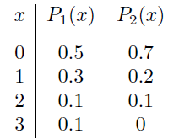
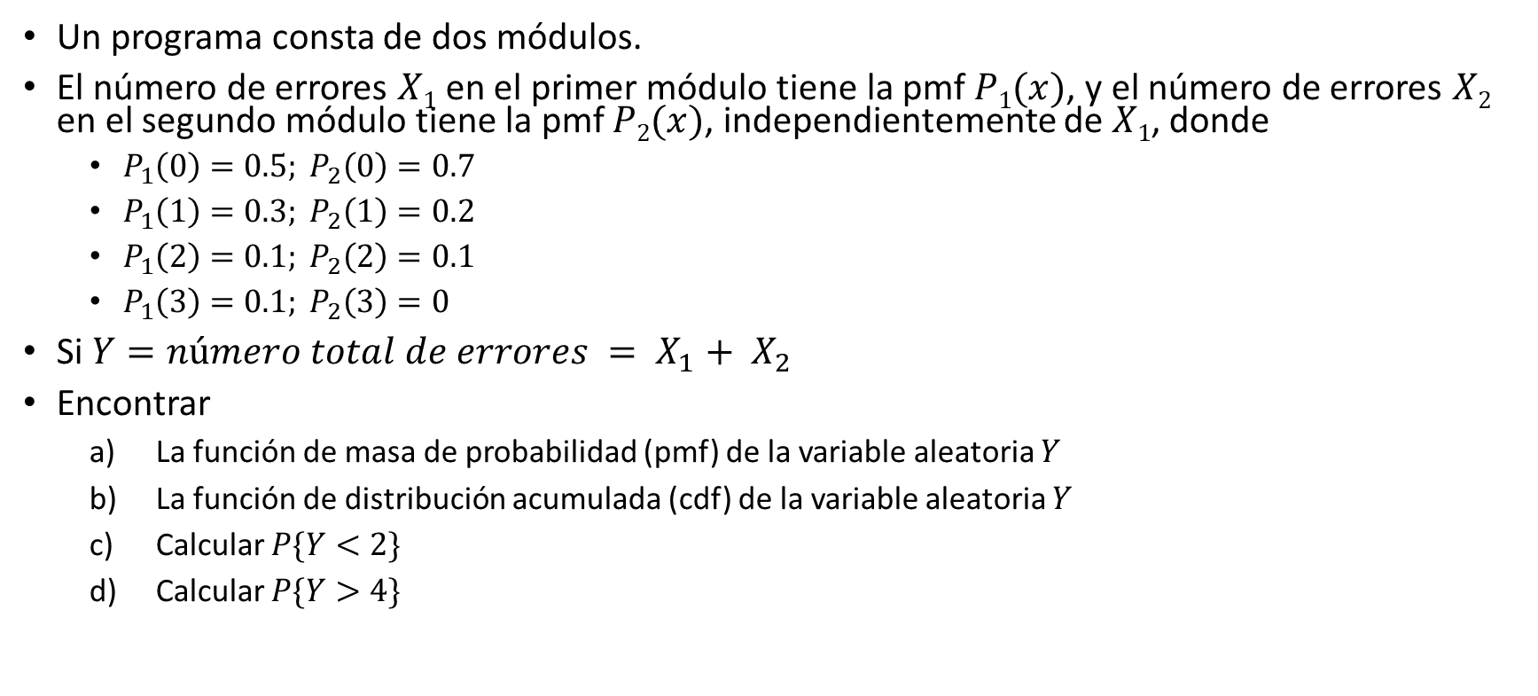
4. Distribución de una variable aleatoria discreta Ejemplo 3.3 (Errores en un programa)
Un programa consta de dos módulos.
El número de errores $X1$ en el primer módulo tiene la pmf $P1(x)$, y el número de errores $X2$ en el segundo módulo tiene la pmf $P2(x)$, independientemente de $X1$, donde
$P_{1}\left(0\right)=0.5; P_{2}\left(0\right)=0.7$
$P_{1}\left(1\right)=0.3; P_{2}\left(1\right)=0.2$
$P_{1}\left(2\right)=0.1; P_{2}\left(2\right)=0.1$
$P_{1}\left(3\right)=0.1; P_{2}\left(3\right)=0$
Si $Y=número total de errores = X_{1}+ X_{2}$
Encontrar
La función de masa de probabilidad (pmf) de la variable aleatoria $Y$
La función de distribución acumulada (cdf) de la variable aleatoria $Y$
Calcular $P\{Y<2\}$
Calcular $P\{Y>4\}$

Slide 15
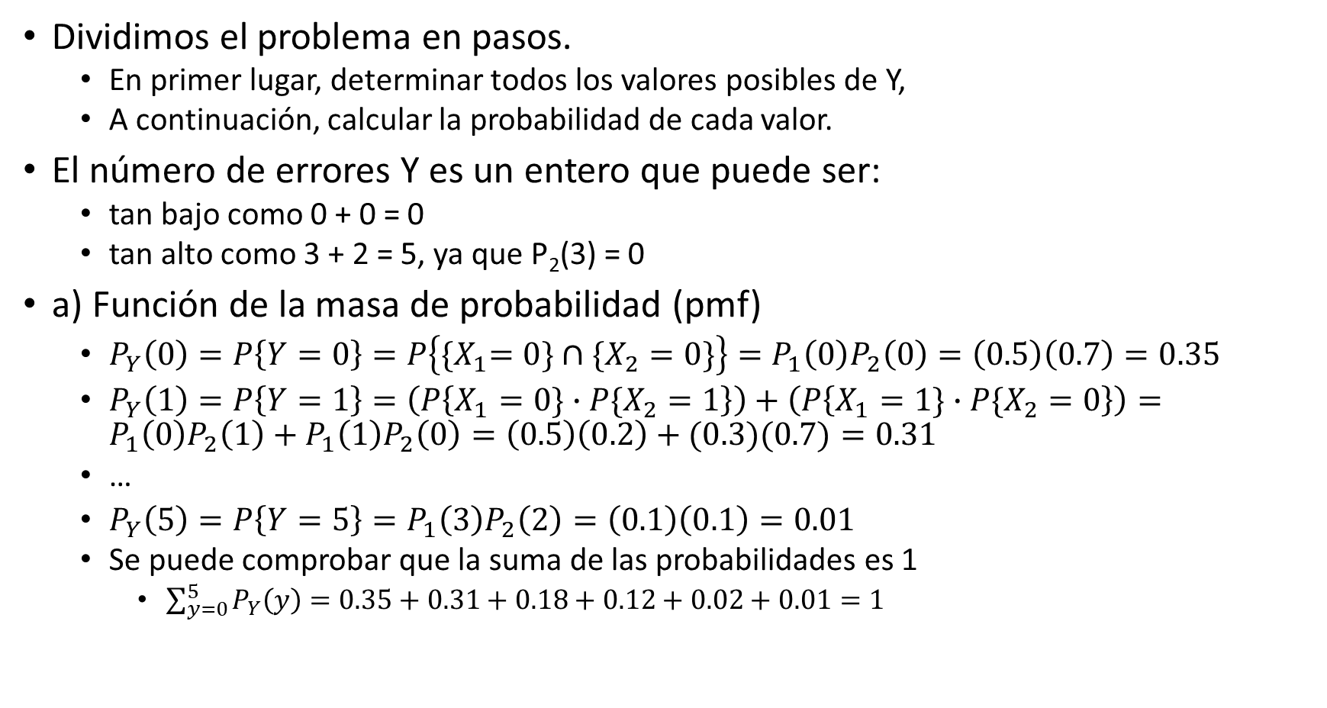
4. Distribución de una variable aleatoria discreta Ejemplo 3.3 (Solución) (I)
Dividimos el problema en pasos.
En primer lugar, determinar todos los valores posibles de Y,
A continuación, calcular la probabilidad de cada valor.
El número de errores Y es un entero que puede ser:
tan bajo como 0 + 0 = 0
tan alto como 3 + 2 = 5, ya que P₂(3) = 0
a) Función de la masa de probabilidad (pmf)
$P_{Y}\left(0\right)=P\left\{Y=0\right\}=P\left\{{\{X}_{1}=0\}∩\{X_{2}=0\}\right\}=P_{1}\left(0\right)P_{2}\left(0\right)=\left(0.5\right)\left(0.7\right)=0.35$
$P_{Y}\left(1\right)=P\left\{Y=1\right\}=\left(P\left\{X_{1}=0\}∙P\{X_{2}=1\right\}\right)+\left(P\left\{X_{1}=1\}∙P\{X_{2}=0\right\}\right)=P_{1}\left(0\right)P_{2}\left(1\right)+P_{1}\left(1\right)P_{2}\left(0\right)=\left(0.5\right)\left(0.2\right)+(0.3)(0.7)=0.31$
…
$P_{Y}\left(5\right)=P\left\{Y=5\right\}=P_{1}\left(3\right)P_{2}\left(2\right)=\left(0.1\right)\left(0.1\right)=0.01$
Se puede comprobar que la suma de las probabilidades es 1
$\sum_{y=0}^{5}{P_{Y}\left(y\right)=0.35+0.31+0.18+0.12+0.02+0.01=1}$

Slide 16
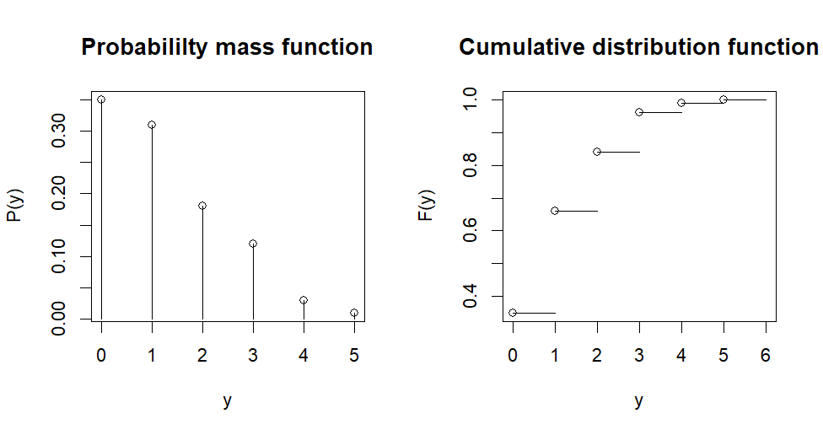

4. Distribución de una variable aleatoria discreta Ejemplo 3.3 (Solución) (II)
b) Función de distribución acumulada (cdf)
$F_{Y}\left(0\right)=P_{Y}\left(0\right)=0.35$
$F_{Y}\left(1\right)=F_{Y}\left(0\right)+P_{Y}\left(1\right)=0.35+0.31=0.66$
…
$F_{Y}\left(5\right)=F_{Y}\left(4\right)+P_{Y}\left(5\right)=0.99+0.01=1$

Slide 17
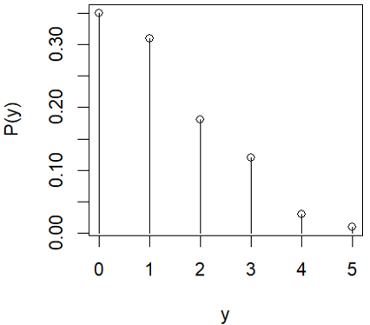

4. Distribución de una variable aleatoria discreta Ejemplo 3.3 (Solución) (III)
c) $P\left\{Y<2\right\}=P_{Y}\left(0\right)+P_{Y}\left(1\right)=0.35+0.31=0.66$
d) $P\left\{Y>4\right\}=P_{Y}\left(5\right)=0.01$

Slide 18
5. Características de una variable aleatoria
La distribución de una variable aleatoria o un vector aleatorio, es decir la colección completa de sus probabilidades, contiene toda la información sobre su comportamiento.
Esta información detallada se puede resumir en unas pocas características fundamentales que describen el valor medio, el valor más probable de la variable aleatoria, su variabilidad, etc.
Las más utilizadas son:
Esperanza
Varianza
Desviación estándar

Slide 19
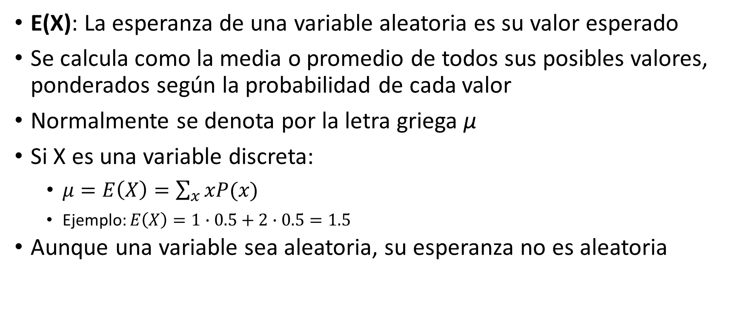
5. Características de una variable aleatoria Esperanza
E(X): La esperanza de una variable aleatoria es su valor esperado
Se calcula como la media o promedio de todos sus posibles valores, ponderados según la probabilidad de cada valor
Normalmente se denota por la letra griega μ
Si X es una variable discreta:
$μ=E\left(X\right)=\sum_{x}{xP(x)}$
Ejemplo: $E\left(X\right)=1∙0.5+2∙0.5=1.5$
Aunque una variable sea aleatoria, su esperanza no es aleatoria

Slide 20
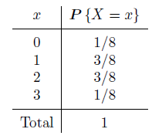
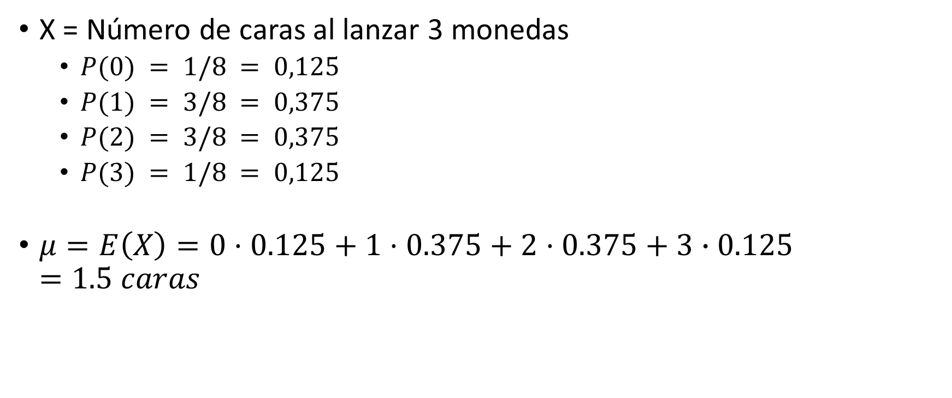
5. Características de una variable aleatoria Esperanza. Ejemplo 3.1 (Tres monedas)
X = Número de caras al lanzar 3 monedas
$P(0) = 1/8 = 0,125$
$P(1) = 3/8 = 0,375$
$P(2) = 3/8 = 0,375$
$P(3) = 1/8 = 0,125$
$μ=E\left(X\right)=0·0.125+1·0.375+2·0.375+3∙0.125=1.5 caras$

Slide 21
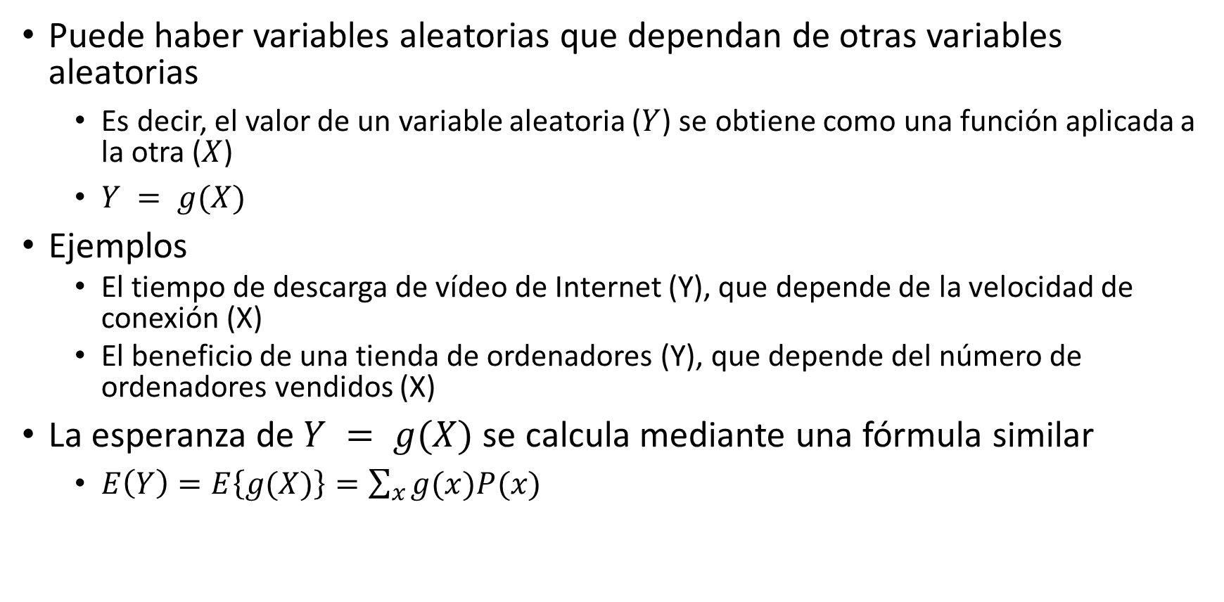
5. Características de una variable aleatoria Esperanza de una función
Puede haber variables aleatorias que dependan de otras variables aleatorias
Es decir, el valor de un variable aleatoria ($Y$) se obtiene como una función aplicada a la otra ($X$)
$Y = g(X)$
Ejemplos
El tiempo de descarga de vídeo de Internet (Y), que depende de la velocidad de conexión (X)
El beneficio de una tienda de ordenadores (Y), que depende del número de ordenadores vendidos (X)
La esperanza de $Y = g(X)$ se calcula mediante una fórmula similar
$E\left(Y\right)=E\left\{g(X)\right\}=\sum_{x}{g(x)P(x)}$

Slide 22
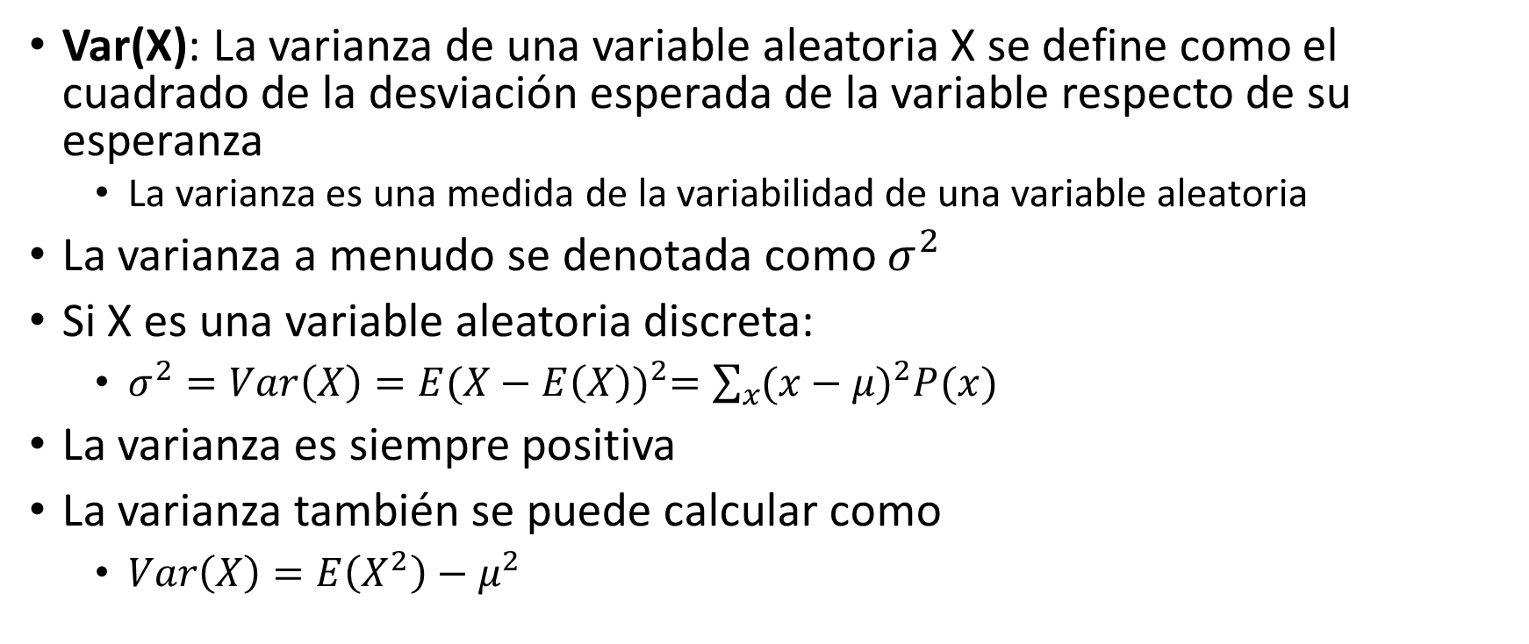
5. Características de una variable aleatoria Varianza
Var(X): La varianza de una variable aleatoria X se define como el cuadrado de la desviación esperada de la variable respecto de su esperanza
La varianza es una medida de la variabilidad de una variable aleatoria
La varianza a menudo se denotada como $σ^{2}$
Si X es una variable aleatoria discreta:
$σ^{2}=Var\left(X\right)=E{(X−E\left(X\right))}^{2}=\sum_{x}{{(x−μ)}^{2}P(x)}$
La varianza es siempre positiva
La varianza también se puede calcular como
$Var\left(X\right)=E\left(X^{2}\right)−μ^{2}$

Slide 23
5. Características de una variable aleatoria Varianza. Ejemplo 3.10 (correo electrónico)
Considerar dos usuarios:
Uno recibe 48 o 52 mensajes de correo electrónico cada día, con la misma probabilidad cada caso (50%)
El otro recibe 0 o 100 correos electrónicos, con la misma probabilidad cada caso (50%)
¿Cuál es una característica común de estas dos distribuciones, y en qué se diferencian?

Slide 24
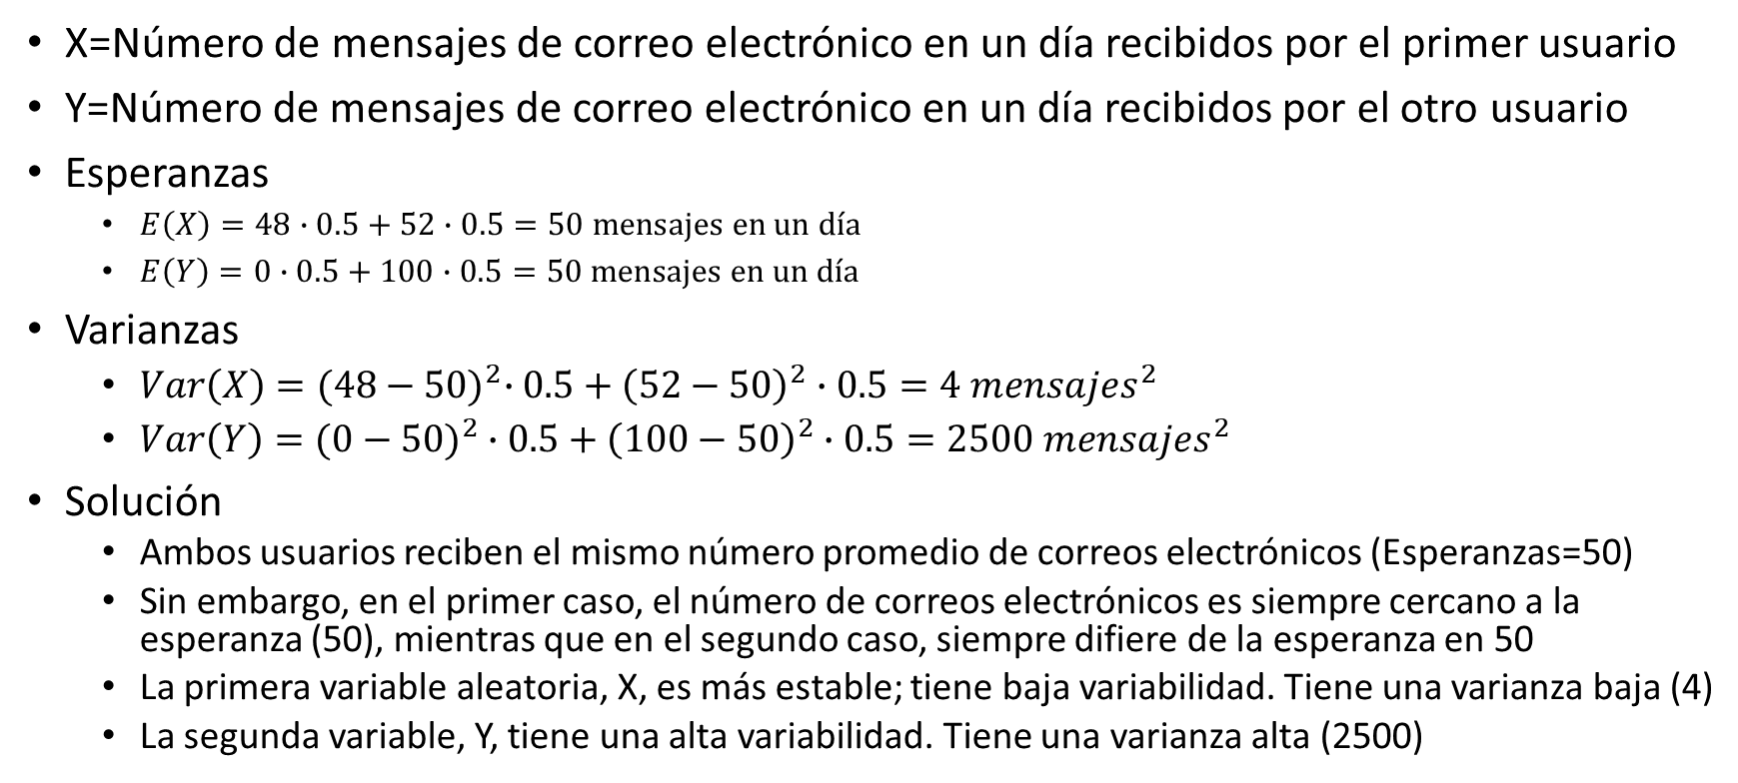
5. Características de una variable aleatoria Varianza. Ejemplo 3.10 (solución)
X=Número de mensajes de correo electrónico en un día recibidos por el primer usuario
Y=Número de mensajes de correo electrónico en un día recibidos por el otro usuario
Esperanzas
$E\left(X\right)=48∙0.5+52∙0.5=50 mensajes en un día$
$E\left(Y\right)=0∙0.5+100∙0.5=50 \text{mensajes} \text{en} \text{un} \text{d}\text{í}\text{a}$
Varianzas
$Var\left(X\right)={(48−50)}^{2}∙0.5+{\left(52−50\right)}^{2}∙0.5=4 {mensajes}^{2}$
${Var\left(Y\right)=(0−50)}^{2}∙0.5+{\left(100−50\right)}^{2}∙0.5=2500 {mensajes}^{2}$
Solución
Ambos usuarios reciben el mismo número promedio de correos electrónicos (Esperanzas=50)
Sin embargo, en el primer caso, el número de correos electrónicos es siempre cercano a la esperanza (50), mientras que en el segundo caso, siempre difiere de la esperanza en 50
La primera variable aleatoria, X, es más estable; tiene baja variabilidad. Tiene una varianza baja (4)
La segunda variable, Y, tiene una alta variabilidad. Tiene una varianza alta (2500)

Slide 25
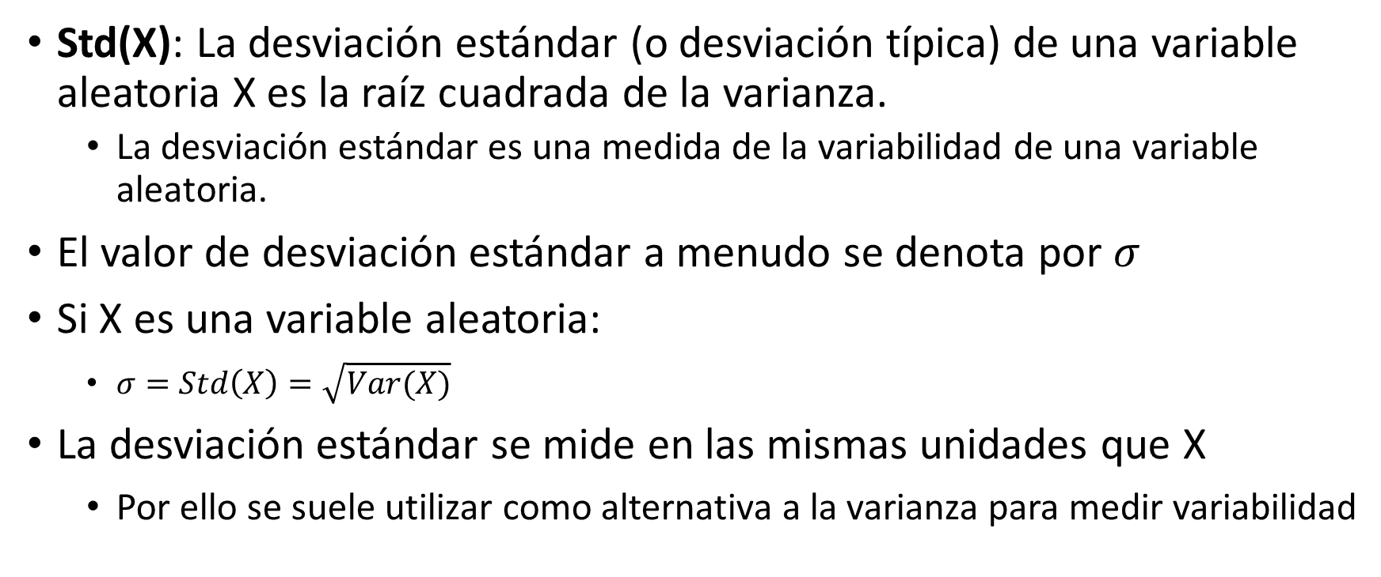
5. Características de una variable aleatoria Desviación estándar
Std(X): La desviación estándar (o desviación típica) de una variable aleatoria X es la raíz cuadrada de la varianza.
La desviación estándar es una medida de la variabilidad de una variable aleatoria.
El valor de desviación estándar a menudo se denota por $σ$
Si X es una variable aleatoria:
$σ=Std\left(X\right)=\sqrt{Var(X)}$
La desviación estándar se mide en las mismas unidades que X
Por ello se suele utilizar como alternativa a la varianza para medir variabilidad

Slide 26
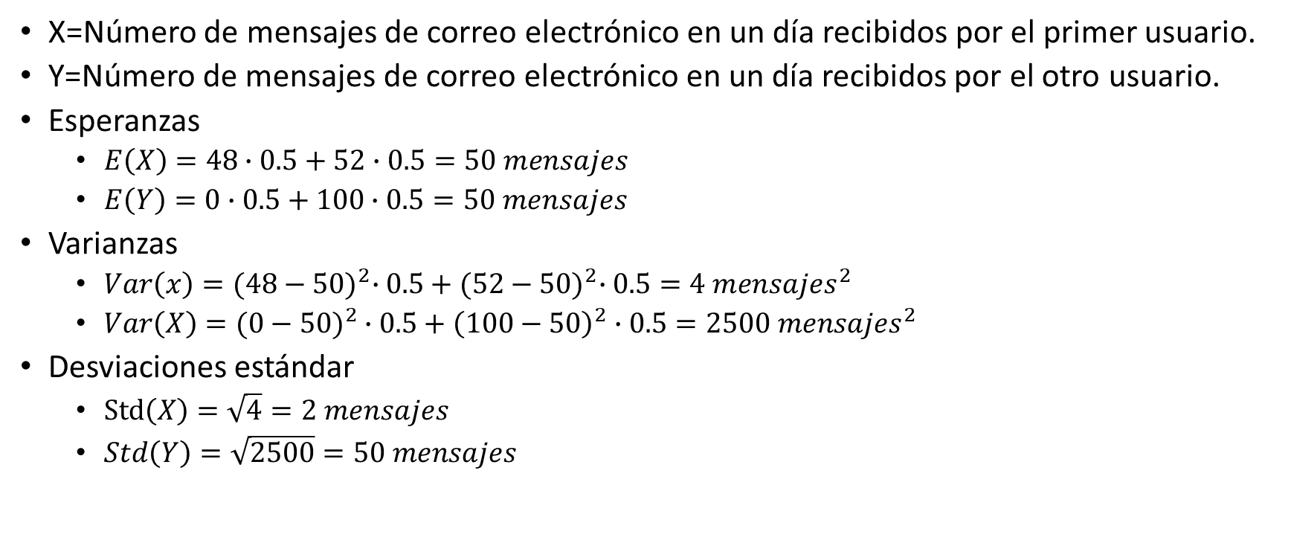
5. Características de una variable aleatoria Desviación estándar. Ejemplo 3.10
X=Número de mensajes de correo electrónico en un día recibidos por el primer usuario.
Y=Número de mensajes de correo electrónico en un día recibidos por el otro usuario.
Esperanzas
$E\left(X\right)=48∙0.5+52∙0.5=50 mensajes$
$E\left(Y\right)=0∙0.5+100∙0.5=50 mensajes$
Varianzas
$Var\left(x\right)={(48−50)}^{2}∙0.5+{(52−50)}^{2}∙0.5=4{ mensajes}^{2}$
${Var\left(X\right)=(0−50)}^{2}∙0.5+{\left(100−50\right)}^{2}∙0.5=2500 {mensajes}^{2}$
Desviaciones estándar
$Std\left(X\right)=\sqrt{4}=2 mensajes$
$Std\left(Y\right)=\sqrt{2500}=50 mensajes$

Slide 27
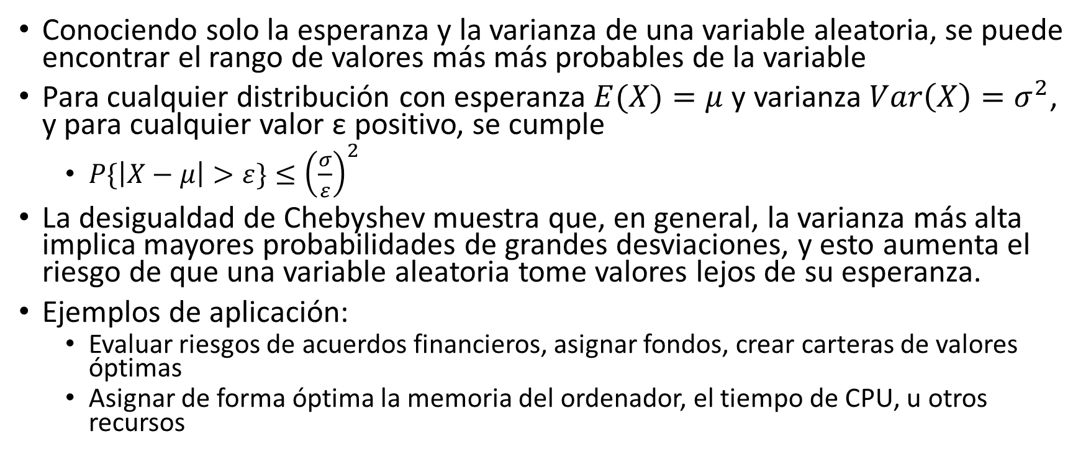
5. Características de una variable aleatoria La desigualdad de Chebyshev
Conociendo solo la esperanza y la varianza de una variable aleatoria, se puede encontrar el rango de valores más más probables de la variable
Para cualquier distribución con esperanza $E(X)=μ$ y varianza ${Var\left(X\right)=σ}^{2}$, y para cualquier valor ε positivo, se cumple
$P\{\left|X−μ\right|>ε\}≤{\left(\frac{σ}{ε}\right)}^{2}$
La desigualdad de Chebyshev muestra que, en general, la varianza más alta implica mayores probabilidades de grandes desviaciones, y esto aumenta el riesgo de que una variable aleatoria tome valores lejos de su esperanza.
Ejemplos de aplicación:
Evaluar riesgos de acuerdos financieros, asignar fondos, crear carteras de valores óptimas
Asignar de forma óptima la memoria del ordenador, el tiempo de CPU, u otros recursos

Slide 28
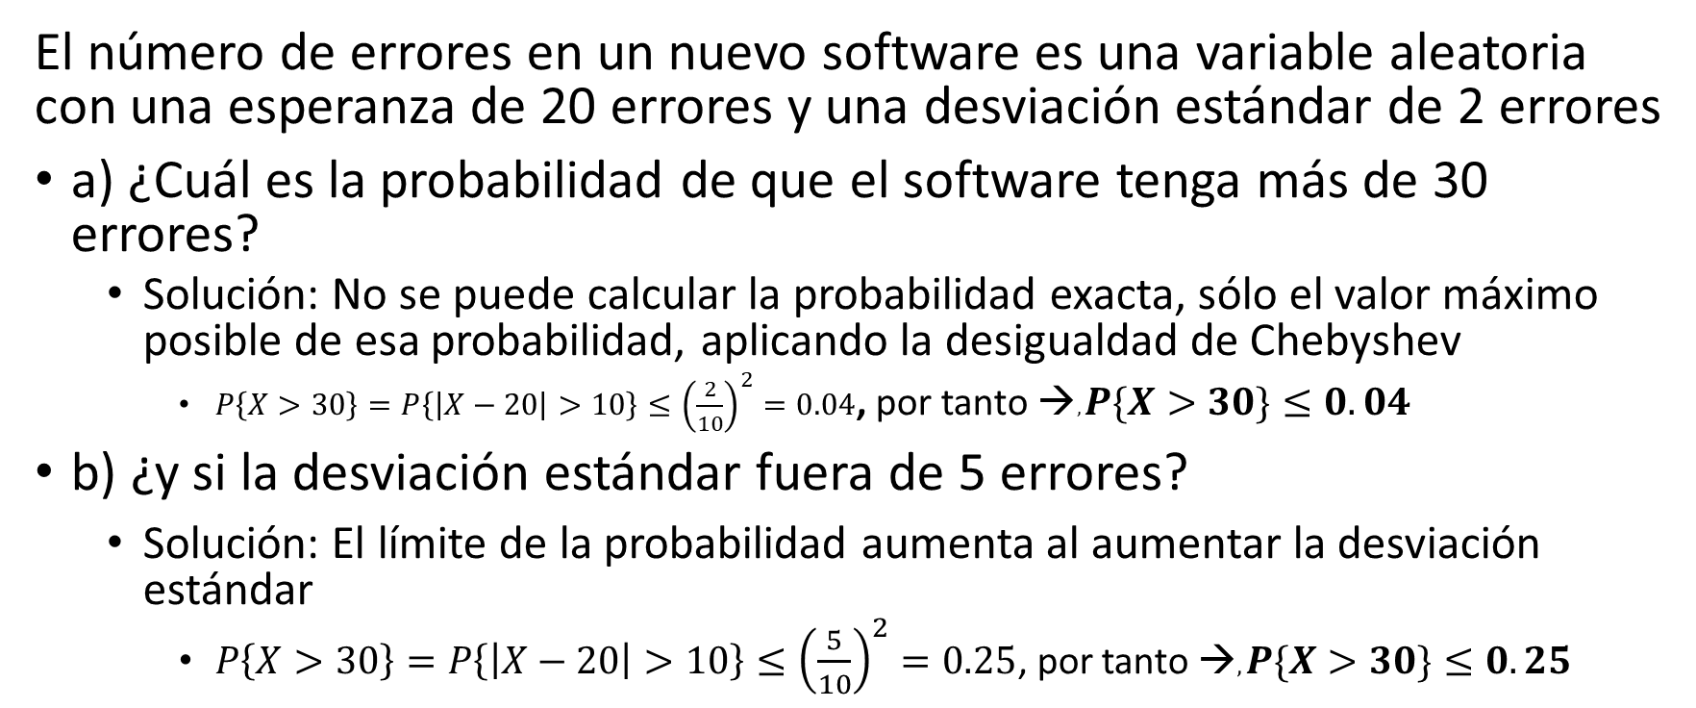
5. Características de una variable aleatoria La desigualdad de Chebyshev. Ejemplo 3.12
El número de errores en un nuevo software es una variable aleatoria con una esperanza de 20 errores y una desviación estándar de 2 errores
a) ¿Cuál es la probabilidad de que el software tenga más de 30 errores?
Solución: No se puede calcular la probabilidad exacta, sólo el valor máximo posible de esa probabilidad, aplicando la desigualdad de Chebyshev
$P\left\{X>30\right\}=P\left\{\left|X−20\right|>10\right\}≤{\left(\frac{2}{10}\right)}^{2}=0.04$, por tanto →$,P\{X>30\}≤0.04$
b) ¿y si la desviación estándar fuera de 5 errores?
Solución: El límite de la probabilidad aumenta al aumentar la desviación estándar
$P\left\{X>30\right\}=P\left\{\left|X−20\right|>10\right\}≤{\left(\frac{5}{10}\right)}^{2}=0.25$, por tanto →$,P\{X>30\}≤0.25$

Slide 29
5. Características de una variable aleatoria Ejercicios propuestos
Ejercicios 3.1 a 3.5, 3.8, 3.9 del libro
Las respuestas de 3.1, 3.2, 3.3, 3.9 están disponibles en el libro

Slide 30
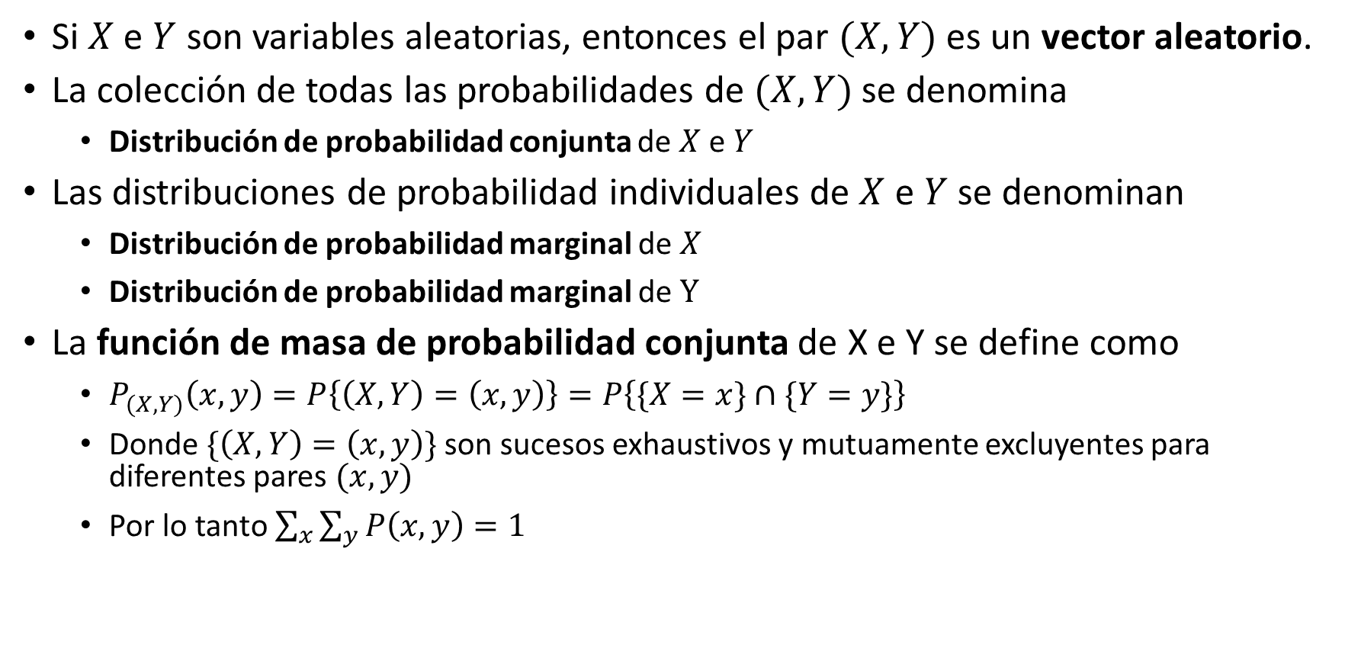
6. Distribución de un vector aleatorio discreto
Si $X$ e $Y$ son variables aleatorias, entonces el par $(X, Y)$ es un vector aleatorio.
La colección de todas las probabilidades de $(X, Y)$ se denomina
Distribución de probabilidad conjunta de $X$ e $Y$
Las distribuciones de probabilidad individuales de $X$ e $Y$ se denominan
Distribución de probabilidad marginal de $X$
Distribución de probabilidad marginal de $Y$
La función de masa de probabilidad conjunta de X e Y se define como
$P_{(X,Y)}\left(x,y\right)=P\left\{\left(X,Y\right)=\left(x,y\right)\right\}=P\left\{\{X=x\}∩\{Y=y\}\right\}$
Donde $\{\left(X,Y\right)=\left(x,y\right)\}$son sucesos exhaustivos y mutuamente excluyentes para diferentes pares $(x, y)$
Por lo tanto $\sum_{x}{\sum_{y}{P\left(x,y\right)=1}}$

Slide 31
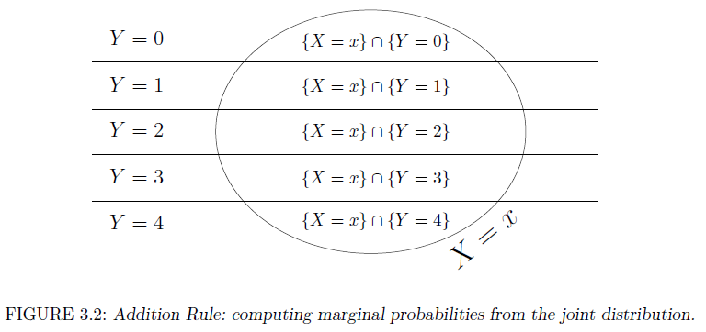
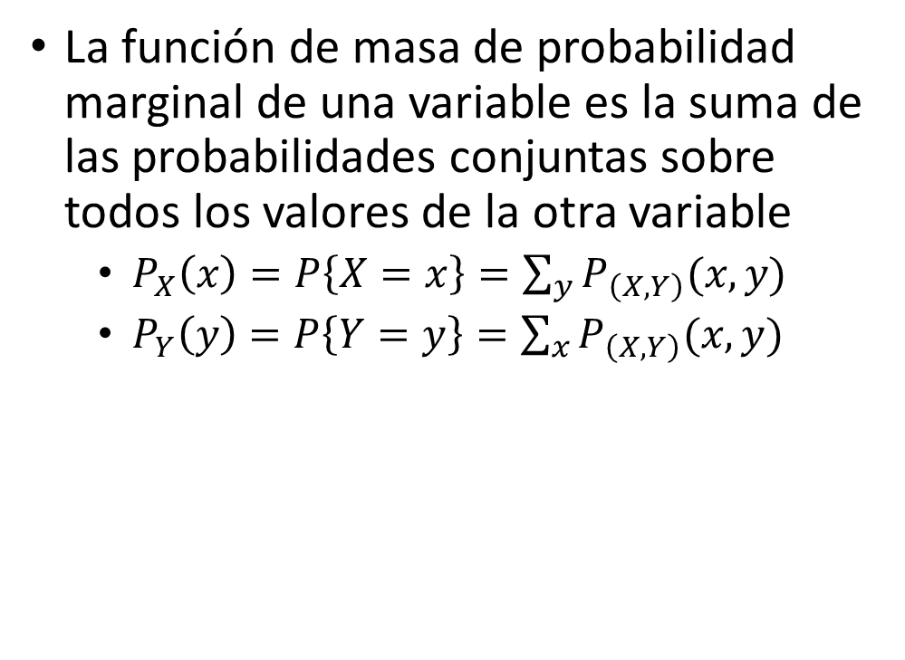
6. Distribución de un vector aleatorio discreto Regla de adición
La función de masa de probabilidad marginal de una variable es la suma de las probabilidades conjuntas sobre todos los valores de la otra variable
$P_{X}\left(x\right)=P\left\{X=x\right\}=\sum_{y}{P_{\left(X,Y\right)}(x,y)}$
$P_{Y}\left(y\right)=P\left\{Y=y\right\}=\sum_{x}{P_{\left(X,Y\right)}(x,y)}$

Slide 32
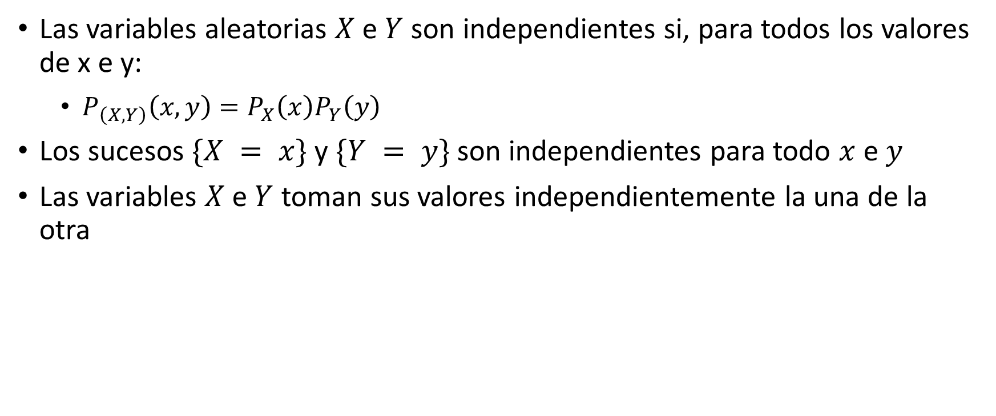
6. Distribución de un vector aleatorio discreto Independencia de variables aleatorias
Las variables aleatorias $X$ e $Y$ son independientes si, para todos los valores de x e y:
$P_{\left(X,Y\right)}\left(x,y\right)=P_{X}\left(x\right)P_{Y}\left(y\right)$
Los sucesos $\{X = x\}$ y $\{Y = y\}$ son independientes para todo $x$ e $y$
Las variables $X$ e $Y$ toman sus valores independientemente la una de la otra

Slide 33
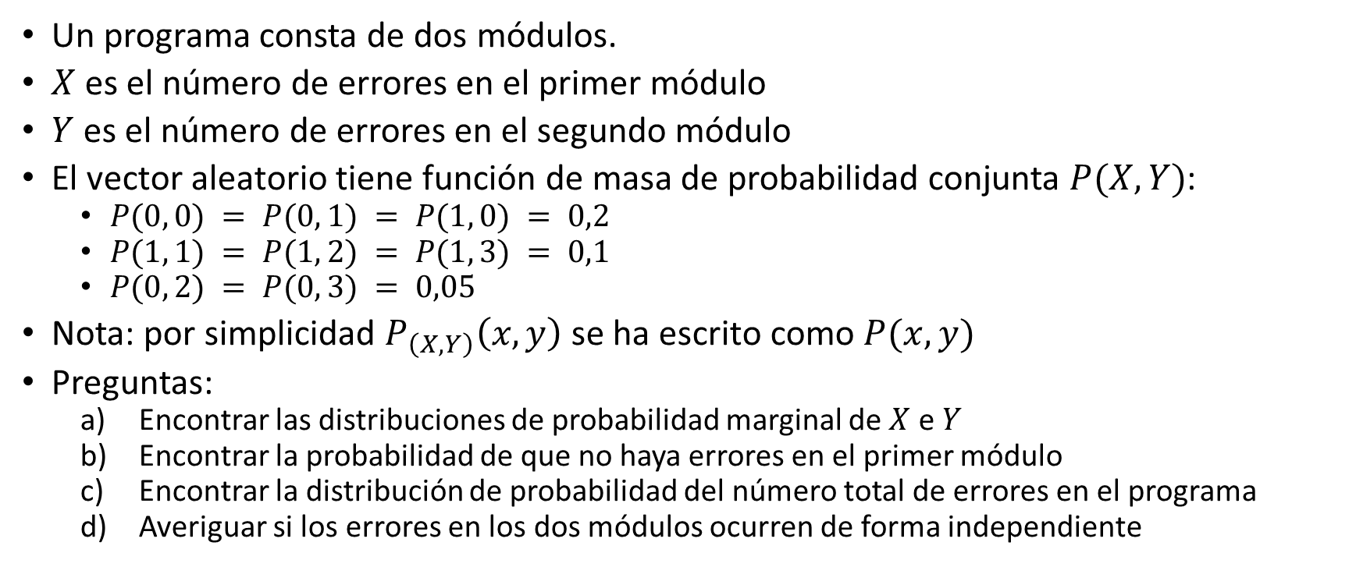
6. Distribución de un vector aleatorio discreto Ejemplo 3.6 (Errores en un programa)
Un programa consta de dos módulos.
$X$ es el número de errores en el primer módulo
$Y$ es el número de errores en el segundo módulo
El vector aleatorio tiene función de masa de probabilidad conjunta $P(X, Y)$:
$P(0, 0) = P(0, 1) = P(1, 0) = 0,2$
$P(1, 1) = P(1, 2) = P(1, 3) = 0,1$
$P(0, 2) = P(0, 3) = 0,05$
Nota: por simplicidad $P_{\left(X,Y\right)}\left(x,y\right)$ se ha escrito como $P(x,y)$
Preguntas:
Encontrar las distribuciones de probabilidad marginal de $X$ e $Y$
Encontrar la probabilidad de que no haya errores en el primer módulo
Encontrar la distribución de probabilidad del número total de errores en el programa
Averiguar si los errores en los dos módulos ocurren de forma independiente

Slide 34
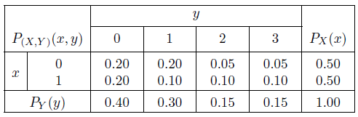
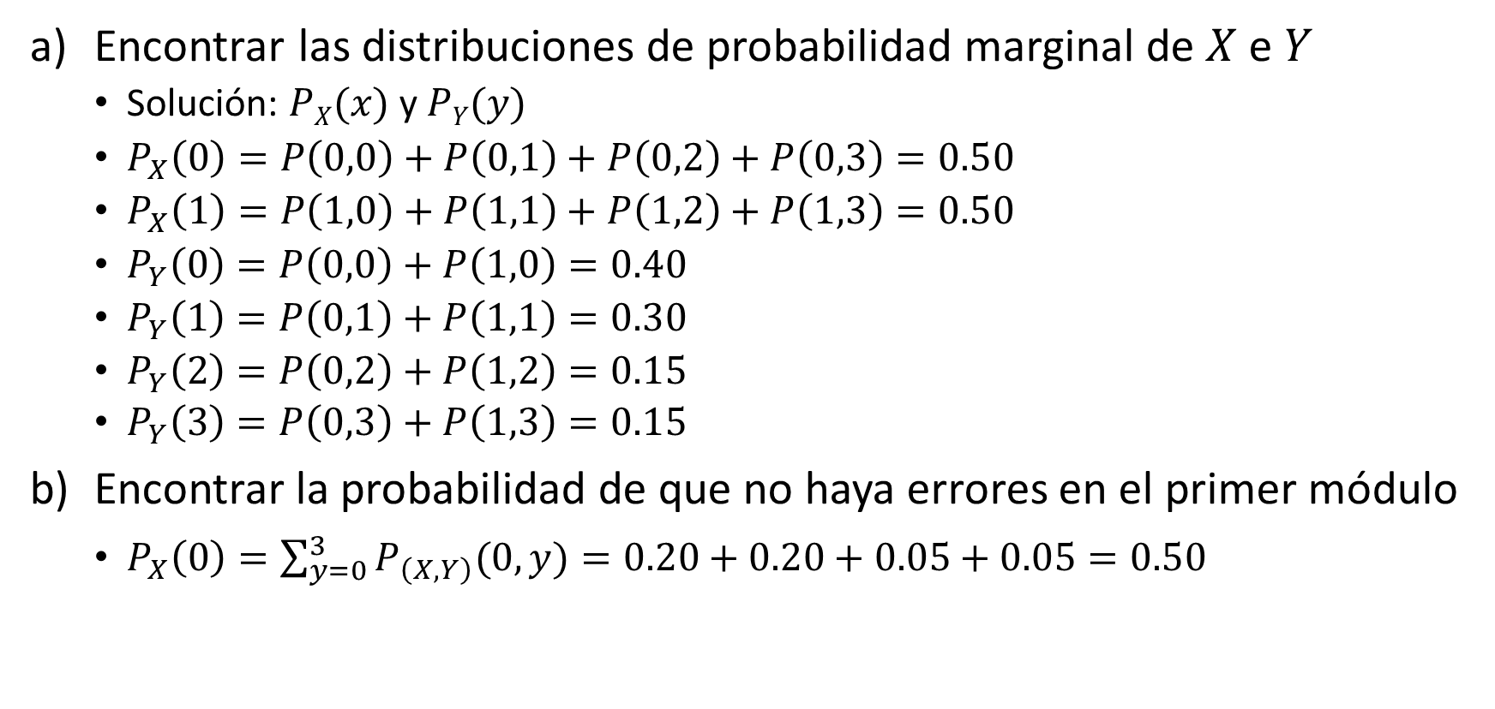
6. Distribución de un vector aleatorio discreto Ejemplo 3.6 (Solución) (I)
Encontrar las distribuciones de probabilidad marginal de $X$ e $Y$
Solución: $PX(x)$ y $PY(y)$
$P_{X}\left(0\right)=P\left(0,0\right)+P\left(0,1\right)+P\left(0,2\right)+P\left(0,3\right)=0.50$
$P_{X}\left(1\right)=P\left(1,0\right)+P\left(1,1\right)+P\left(1,2\right)+P\left(1,3\right)=0.50$
$P_{Y}\left(0\right)=P\left(0,0\right)+P\left(1,0\right)=0.40$
$P_{Y}\left(1\right)=P\left(0,1\right)+P\left(1,1\right)=0.30$
$P_{Y}\left(2\right)=P\left(0,2\right)+P\left(1,2\right)=0.15$
$P_{Y}\left(3\right)=P\left(0,3\right)+P\left(1,3\right)=0.15$
Encontrar la probabilidad de que no haya errores en el primer módulo
$P_{X}\left(0\right)=\sum_{y=0}^{3}{P_{\left(X,Y\right)}(0,y)}=0.20+0.20+0.05+0.05=0.50$

Slide 35
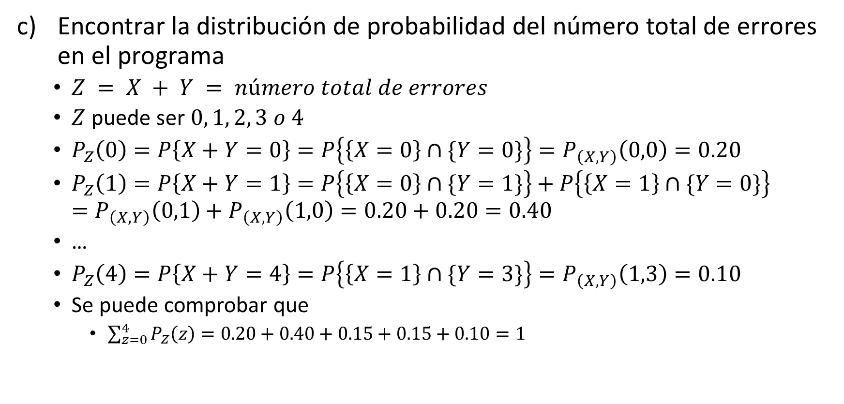
6. Distribución de un vector aleatorio discreto Ejemplo 3.6 (Solución) (II)
Encontrar la distribución de probabilidad del número total de errores en el programa
$Z = X + Y = número total de errores$
$Z$ puede ser $0, 1, 2, 3 o 4$
$P_{Z}\left(0\right)=P\left\{X+Y=0\right\}=P\left\{\left\{X=0\right\}∩\{Y=0\}\right\}=P_{\left(X,Y\right)}\left(0,0\right)=0.20$
$P_{Z}\left(1\right)=P\left\{X+Y=1\right\}=P\left\{\left\{X=0\right\}∩\{Y=1\}\right\}+P\left\{\left\{X=1\right\}∩\{Y=0\}\right\}=P_{\left(X,Y\right)}\left(0,1\right)+P_{\left(X,Y\right)}\left(1,0\right)=0.20+0.20=0.40$
…
$P_{Z}\left(4\right)=P\left\{X+Y=4\right\}=P\left\{\left\{X=1\right\}∩\{Y=3\}\right\}=P_{\left(X,Y\right)}\left(1,3\right)=0.10$
Se puede comprobar que
$\sum_{z=0}^{4}{P_{Z}\left(z\right)=0.20+0.40+0.15+0.15+0.10=1}$

Slide 36
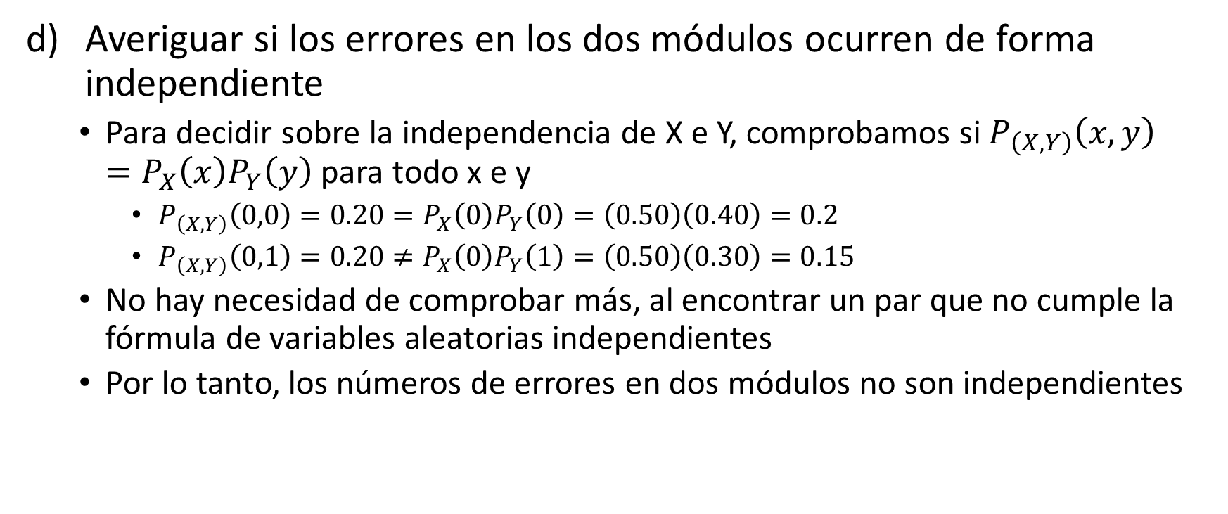
6. Distribución de un vector aleatorio discreto Ejemplo 3.6 (Solución) (III)
Averiguar si los errores en los dos módulos ocurren de forma independiente
Para decidir sobre la independencia de X e Y, comprobamos si $P_{\left(X,Y\right)}\left(x,y\right)=P_{X}\left(x\right)P_{Y}\left(y\right)$ para todo x e y
$P_{\left(X,Y\right)}\left(0,0\right)=0.20=P_{X}\left(0\right)P_{Y}\left(0\right)=\left(0.50\right)\left(0.40\right)=0.2$
$P_{\left(X,Y\right)}\left(0,1\right)=0.20≠P_{X}\left(0\right)P_{Y}\left(1\right)=\left(0.50\right)\left(0.30\right)=0.15$
No hay necesidad de comprobar más, al encontrar un par que no cumple la fórmula de variables aleatorias independientes
Por lo tanto, los números de errores en dos módulos no son independientes

Slide 37
6. Distribución de un vector aleatorio discreto Ejercicios propuestos
Ejercicios 3.10 a 3.15 del libro
Las respuestas de 3.10, 3.11, 3.12, 3.15 están disponibles en el libro

Slide 38
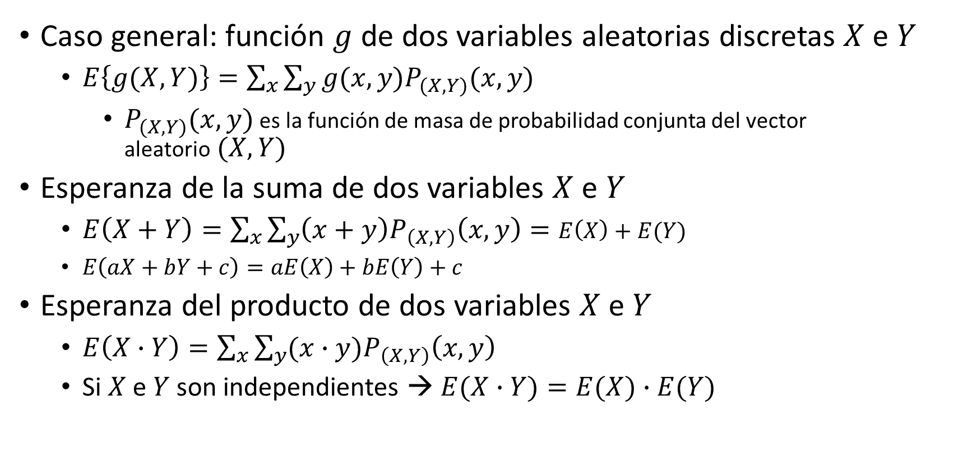
7. Esperanza de funciones de más de una variable
Caso general: función $g$ de dos variables aleatorias discretas $X$ e $Y$
$E\left\{g(X,Y)\right\}=\sum_{x}{\sum_{y}{g(x,y)P_{(X,Y)}(x,y)}}$
$P_{(X,Y)}(x,y)$ es la función de masa de probabilidad conjunta del vector aleatorio$(X, Y)$
Esperanza de la suma de dos variables $X$ e $Y$
$E\left(X+Y\right)=\sum_{x}{\sum_{y}{\left(x+y\right)P_{\left(X,Y\right)}\left(x,y\right)}}=E\left(X\right)+E(Y)$
$E\left(aX+bY+c\right)=aE\left(X\right)+bE\left(Y\right)+c$
Esperanza del producto de dos variables $X$ e $Y$
$E\left(X∙Y\right)=\sum_{x}{\sum_{y}{(x∙y)P_{\left(X,Y\right)}\left(x,y\right)}}$
Si $X$ e $Y$ son independientes → $E(X∙Y)=E(X)∙E(Y)$

Slide 39
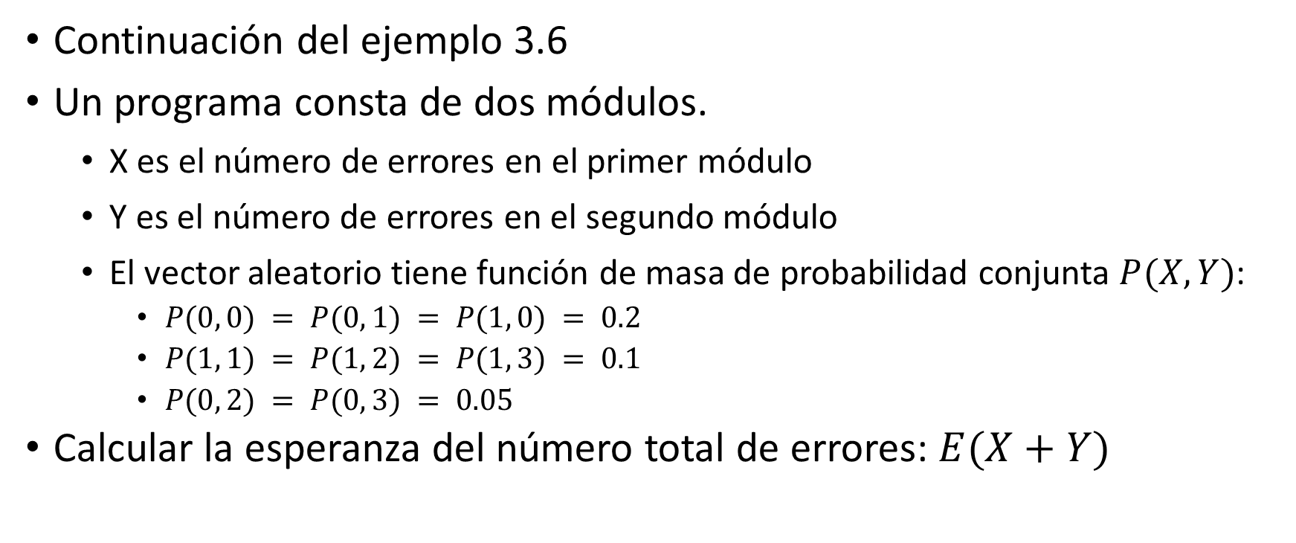
7. Esperanza de funciones de más de una variable Ejemplo 3.9 (Errores en un programa)
Continuación del ejemplo 3.6
Un programa consta de dos módulos.
X es el número de errores en el primer módulo
Y es el número de errores en el segundo módulo
El vector aleatorio tiene función de masa de probabilidad conjunta $P(X, Y)$:
$P(0, 0) = P(0, 1) = P(1, 0) = 0.2$
$P(1, 1) = P(1, 2) = P(1, 3) = 0.1$
$P(0, 2) = P(0, 3) = 0.05$
Calcular la esperanza del número total de errores: $E(X+Y)$

Slide 40

7. Esperanza de funciones de más de una variable Ejemplo 3.9 (Solución)
Del ejemplo 3.6:
$E(X) = (0)(0.5) + (1)(0.5) = 0.5$
$E(Y) = (0)(0.4) + (1)(0.3) + (2)(0.15) + (3)(0.15) = 1.05$
Por lo tanto:
$E(X + Y) = 0.5 + 1.05 = 1.55 errores$

Slide 41
7. Esperanza de funciones de más de una variable. Ejercicios propuestos
Ejercicios 3.16 a 3.19 del libro
Las respuestas de 3.17, 3.18 están disponibles en el libro

Slide 42
8. Distribución de Bernoulli
Una variable aleatoria con dos valores posibles, 0 y 1, es una variable de Bernoulli
su distribución de probabilidad es la distribución de Bernoulli,
y cualquier experimento con un resultado binario se llama un ensayo de Bernoulli.
La distribución de Bernoulli fue propuesta por Jacob Bernoulli
Ejemplos de ensayos de Bernoulli:
Componentes correctos o defectuosos, partes que pasan o fallan pruebas, señales transmitidas o perdidas, buen o mal funcionamiento del hardware, archivos adjuntos sospechoss o no sospechosos, sitios que contienen o no contienen una palabra clave, lanzar una moneda con cara y cruz, personas que usan o no un teléfono Android.
Se utilizan nombre genéricos para los dos resultados: "éxito" y "fracaso".
Los éxitos no tienen que ser buenos, y los fracasos no tienen que ser malos.
Ejemplo
X: Variable de Bernoulli que indica si una persona usa o no teléfono con sistema operativo Android
Una persona usa un teléfono Android = "éxito" (X=1)
Una persona no usa un teléfono Android = "fracaso" (X=0)

Slide 43
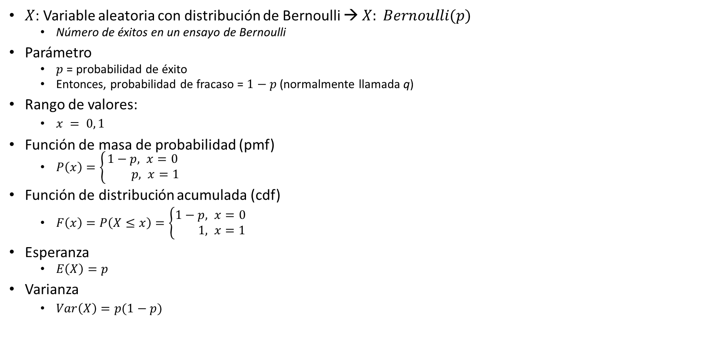
8. Distribución de Bernoulli Resumen
$X$: Variable aleatoria con distribución de Bernoulli → $X: Bernoulli(p)$
Número de éxitos en un ensayo de Bernoulli
Parámetro
$p$= probabilidad de éxito
Entonces, probabilidad de fracaso = $1−p$ (normalmente llamada q)
Rango de valores:
$x = 0, 1$
Función de masa de probabilidad (pmf)
$P\left(x\right)=\left\{\begin{aligned}1−p, x=0 \\ & p, x=1\end{aligned}\right.$
Función de distribución acumulada (cdf)
$F\left(x\right)=P\left(X≤x\right)=\left\{\begin{aligned}1−p&, x=0 \\ 1, x=1\end{aligned}\right.$
Esperanza
$E\left(X\right)=p$
Varianza
$Var\left(X\right)=p(1−p)$

Slide 44
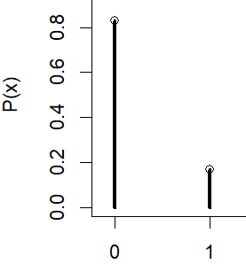
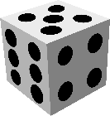
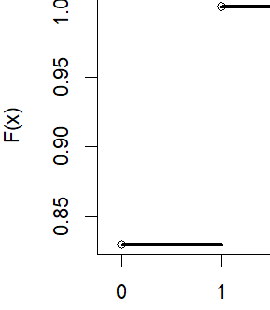
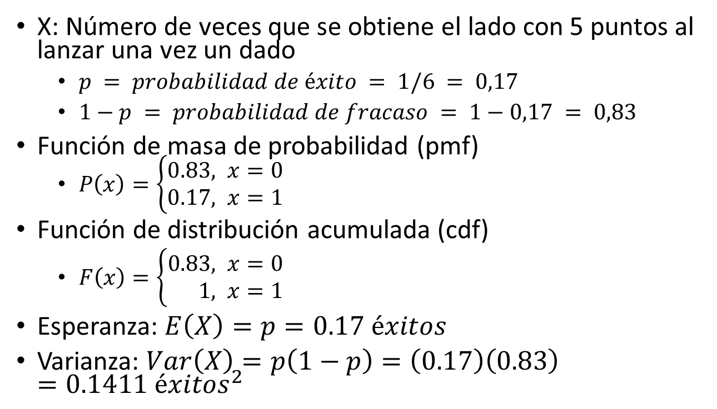
8. Distribución de Bernoulli Ejemplo (Lanzar un dado)
X: Número de veces que se obtiene el lado con 5 puntos al lanzar una vez un dado
$p = probabilidad de éxito = 1/6 = 0,17$
$1−p = probabilidad de fracaso = 1−0,17 = 0,83$
Función de masa de probabilidad (pmf)
$P\left(x\right)=\left\{\begin{aligned}0.83, x=0 \\ &0.17, x=1\end{aligned}\right.$
Función de distribución acumulada (cdf)
$F\left(x\right)=\left\{\begin{aligned}0.83, x=0 \\ 1, x=1\end{aligned}\right.$
Esperanza: $E\left(X\right)=p=0.17 éxitos$
Varianza: $Var\left(X\right)=p\left(1−p\right)=\left(0.17\right)\left(0.83\right)=0.1411 {éxitos}^{2}$

Slide 45
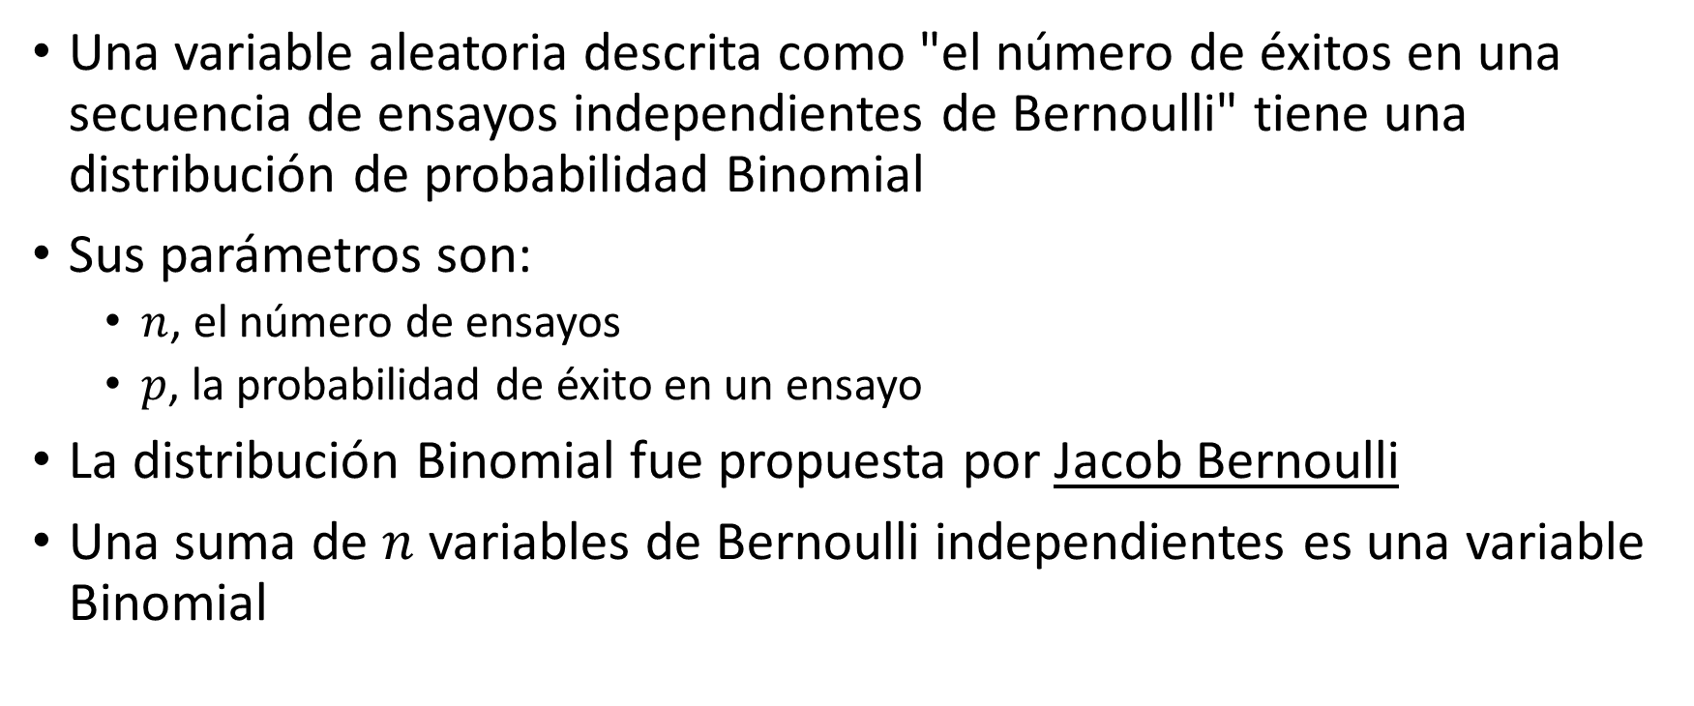
9. Distribución Binomial
Una variable aleatoria descrita como "el número de éxitos en una secuencia de ensayos independientes de Bernoulli" tiene una distribución de probabilidad Binomial
Sus parámetros son:
$n$, el número de ensayos
$p$, la probabilidad de éxito en un ensayo
La distribución Binomial fue propuesta por Jacob Bernoulli
Una suma de $n$ variables de Bernoulli independientes es una variable Binomial

Slide 46
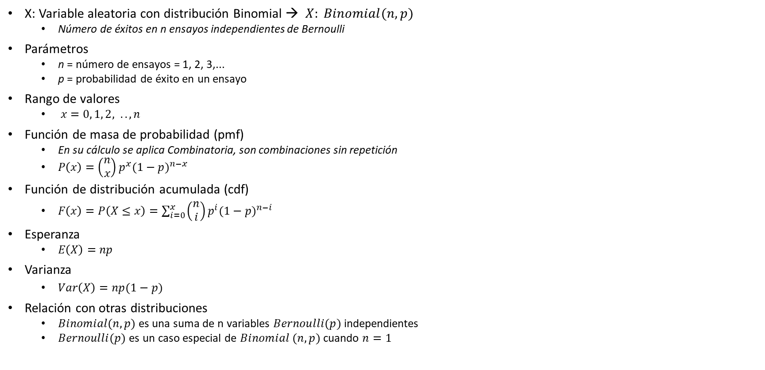
9. Distribución Binomial Resumen
X: Variable aleatoria con distribución Binomial → $X: Binomial(n, p)$
Número de éxitos en n ensayos independientes de Bernoulli
Parámetros
n = número de ensayos = 1, 2, 3,...
p = probabilidad de éxito en un ensayo
Rango de valores
$x=0, 1, 2, .., n$
Función de masa de probabilidad (pmf)
En su cálculo se aplica Combinatoria, son combinaciones sin repetición
$P\left(x\right)=\left(\begin{matrix}n \\ x\end{matrix}\right)p^{x}{(1−p)}^{n−x}$
Función de distribución acumulada (cdf)
$F\left(x\right)=P\left(X≤x\right)=\sum_{i=0}^{x}{\left(\begin{matrix}n \\ i\end{matrix}\right)p^{i}{(1−p)}^{n−i}}$
Esperanza
$E\left(X\right)=np$
Varianza
$Var\left(X\right)=np(1−p)$
Relación con otras distribuciones
$Binomial(n, p)$es una suma de n variables $Bernoulli(p)$independientes
$Bernoulli(p)$ es un caso especial de $Binomial (n, p)$ cuando $n=1$

Slide 47

9. Distribución Binomial Función de probabilidad para diferentes n y p

Slide 48



9. Distribución Binomial Ejemplo (Lanzar un dado)
X: Número de veces que se obtiene el lado con 5 puntos al lanzar un dado 10 veces
$p = probabilidad de éxito en un ensayo = 1/6 = 0,17$
$1−p = probabilidad de fracaso en un ensayo = 1−0,17 = 0,83$
Función de masa de probabilidad (pmf)
$P\left(x\right)=\left(\begin{matrix}10 \\ x\end{matrix}\right){0.17}^{x}{0.83}^{10−x}$
$P\left(0\right)=0.155; P\left(1\right)=0.318; P\left(2\right)=0.293$ ...
Función de distribución acumulada (cdf)
$F\left(x\right)=\sum_{i=0}^{x}{P(i)}$
$F\left(0\right)=0.155; F\left(1\right)=0.473; .. ; F\left(10\right)=1$
Esperanza: $E\left(X\right)=np=\left(10\right)\left(0.17\right)=1.7 éxitos$
Varianza: $Var\left(X\right)=np(1−p)=(10)\left(0.17\right)\left(0.83\right)=1.411 {éxitos}^{2}$
E(X)=1,7

Slide 49
9. Distribución Binomial Ejemplo 3.16 (Suscripción de conexión a Internet)
Como parte de una estrategia de negocio, el 20 % de los nuevos suscriptores de servicios de Internet seleccionados al azar reciben una promoción especial del proveedor.
Un grupo de 10 vecinos firma para el servicio.
¿Cuál es la probabilidad de que al menos 4 de ellos obtengan una promoción especial?

Slide 50

9. Distribución Binomial Ejemplo 3.16 (Solución)
X: Número de personas que obtienen una promoción especial (éxitos), sobre 10 personas que solicitan el servicio (ensayos)
X es el número de éxitos en 10 ensayos de Bernoulli
X tiene distribución Binomial con parámetros n = 10 y p = 0,2.
Necesitamos encontrar la probabilidad $P \{X ≥ 4\}$
$P\left\{X≥4\right\}=P\left\{X=4\right\}+ ..+P\left\{X=10\right\}=1−P\left\{X≤3\right\}$
Opción 1: $P\left\{X≥4\right\}=1−(P\left(0\right)+P\left(1\right)+P\left(2\right)+P\left(3\right))$
Opción 2: $P\left\{X≥4\right\}=1−F(3)$
F(3) puede calcularse utilizando una calculadora, un software estadístico o la Tabla A2 del libro
Usando un software estadístico como R, se obtiene F(3) = 0.8791261
$P\left\{X≥4\right\}=1−0.8791=0.1209$

Slide 51


9. Distribución Binomial Ejemplo 3.16 (Solución) Utilizando la tabla A2
F(3) puede obtenerse utilizando la Tabla A2 del libro
$n=10, p=0.2, x=3$
$F(3) = 0,879$

Slide 52


9. Distribución Binomial Ejemplo 3.16 (Solución) Interpretación gráfica
$P\{X ≥ 4\}$es la suma de la longitud de las líneas de $x=4$ a $X=10$

Slide 53
9. Distribución Binomial Ejemplo 3.17 (Videojuego)
Se lanza un videojuego al mercado
El 60% de los jugadores completan todos los niveles
El 30% de los que completan todos los niveles comprará una versión avanzada del juego
Los jugadores que no completan todos los niveles no comprarán una versión avanzada
Entre 15 jugadores,
¿cuál es el número esperado de jugadores que comprarán la versión avanzada?
¿Cuál es la probabilidad de que al menos dos jugadores lo compren?

Slide 54

9. Distribución Binomial Ejemplo 3.17 (Solución)
X: número de jugadores (éxitos), entre los 15 jugadores encuestados (ensayos), que comprarán la versión avanzada del juego.
X tiene distribución Binomial con n = 15
La probabilidad de éxito en un ensayo se calcula aplicando la ley de la probabilidad total
$A=\{Comprar versión avanzada\}$
$B=\{Completar todos los niveles\}$
$P\left\{A\right\}=P\left\{A | B\right\}∙P\left\{B\right\}+P\left\{A | \overline{B}\right\}∙P\left\{\overline{B}\right\}=\left(0.3\right)\left(0.6\right)+\left(0\right)\left(0.4\right)=0.18$
$p=P\{A\} = 0.18$
Solución
$E\left(X\right)=np=\left(15\right)\left(0.18\right)=2.7 jugadores$
$P\left\{X≥2\right\}=1−P\left\{X≤1\right\}=1−P\left(0\right)−P\left(1\right)=1−0.051−0.168=0.781$
$P\left(0\right)=\left(\begin{matrix}15 \\ 0\end{matrix}\right){0.18}^{0}{\left(1−0.18\right)}^{15−0}={0.82}^{15}=0.051$
$P\left(1\right)=\left(\begin{matrix}15 \\ 1\end{matrix}\right){0.18}^{1}{\left(1−0.18\right)}^{15−1}={(15)(0.18)(0.82)}^{14}=0.168$

Slide 55


9. Distribución Binomial Ejemplo 3.17 (Solución) Interpretación gráfica
$P\{X≥ 2\}$ es la suma de la longitud de las líneas de X$=2$ a $X=15$
E(X)=2,7

Slide 56
9. Distribución Binomial Ejercicios propuestos
Ejercicios 3.20 a 3.24, y 3.36 del libro
Las respuestas del 3.20 al 3.24 están disponibles en el libro.

Slide 57
10. Distribución Geométrica
Una variable aleatoria descrita como "el número de ensayos necesarios para obtener el primer éxito en una secuencia de ensayos independientes de Bernoulli“, tiene una distribución de probabilidad Geométrica.
Su único parámetro es p, la probabilidad de éxito en un ensayo
Ejemplos:
Un buscador web rastrea una lista de páginas web hasta encontrar una que contenga la palabra indicada por el usuario. El número de páginas rastreadas hasta encontrar la primera que contiene la palabra, es una variable aleatoria Geométrica.
Un responsable de recursos humanos entrevista uno por uno a los candidatos para una oferta de trabajo. El número de candidatos entrevistados hasta encontrar al que cumple las condiciones de la oferta, tiene distribución Geométrica.

Slide 58

10. Distribución Geométrica Resumen
X: Variable aleatoria con distribución Geométrica → $X: Geometric(p)$
Número de ensayos de Bernoulli hasta el primer éxito
Parámetros
p = probabilidad de éxito en un ensayo
Rango de valores
$x=1, 2, 3, ..$
Función de masa de probabilidad (pmf)
$P\left(x\right)=p{(1−p)}^{x−1}$
Función de distribución acumulada (cdf)
$F\left(x\right)=P\left(X≤x\right)=\sum_{i=1}^{x}{p{(1−p)}^{i−1}}=1−{(1−p)}^{x}$
Esperanza
$E\left(X\right)=\frac{1}{p}$
Varianza
$Var\left(X\right)=\frac{1−p}{p^{2}}$

Slide 59



10. Distribución Geométrica Ejemplo (Dado)
X: Número de ensayos hasta obtener el lado con 5 puntos
$p = probabilidad de éxito en un ensayo = 1/6 = 0,17$
Función de masa de probabilidad (pmf)
$P\left(x\right)=(0.17){(1−0.17)}^{x−1}$
$P\left(1\right)=0.17;P\left(2\right)=0.14$ ...
Función de distribución acumulada (cdf)
$F\left(x\right)=1−{(1−0.17)}^{x}$
$F\left(1\right)=0.17; F\left(1\right)=0.31; ..$
Esperanza: $E\left(X\right)=\frac{1}{p}=\frac{1}{0.17}=5.88$
Varianza: $Var\left(X\right)=\frac{1−0.17}{{0.17}^{2}}=28.72$
E(X) = 5,88

Slide 60
10. Distribución Geométrica Ejercicios propuestos
Ejercicios 3.25 y 3.31 del libro

Slide 61
11. Distribución Binomial negativa
Una variable descrita como "el número de ensayos necesarios para obtener k éxitos en una secuencia de ensayos independientes de Bernoulli“, tiene una distribución de probabilidad Binomial negativa
Sus parámetros son:
k, el número de éxitos que se quieren obtener
p, la probabilidad de éxito en un ensayo
El nombre "distribución Binomial negativa" se usa para indicar que es lo contrario a “distribución Binomial”
Las variables Binomiales cuentan el número de éxitos en un número fijo de ensayos,
mientras que las variables Binomiales negativas cuentan el número de ensayos necesarios para obtener un número fijo de éxitos.

Slide 62

11. Distribución Binomial negativa Resumen
X: Variable aleatoria con distribución Binomial negativa → $X: NB(k, p)$
Número de ensayos de Bernoulli hasta el éxito k-ésimo
Parámetros
k = número de éxitos = 1, 2, 3, ...
p = probabilidad de éxito en un ensayo
Rango de valores
$x=k, \left(k+1\right),\left(k+2\right),, ..$
Función de masa de probabilidad (pmf)
$P\left(x\right)=\left(\begin{matrix}x−1 \\ k−1\end{matrix}\right)p^{k}{(1−p)}^{x−k}$
Función de distribución acumulada (cdf)
$F\left(x\right)=P\left(X≤x\right)=\sum_{i=k}^{x}{\left(\begin{matrix}i−1 \\ k−1\end{matrix}\right)p^{k}{(1−p)}^{i−k}}$
Esperanza
$E\left(X\right)=\frac{k}{p}$
Varianza
$Var\left(X\right)=\frac{k(1−p)}{p^{2}}$
Relación con otras distribuciones
Una variable $NB(k, p)$ es una suma de k variables con distribución $Geometic (p)$
$Geometric (p)$ es un caso especial de $NB(k, p)$cuando $k=1$

Slide 63



11. Distribución Binomial negativa Ejemplo (Dado)
X: Número de ensayos para obtener 3 veces el lado con 5 puntos
$p = probabilidad de éxito en un ensayo = 1/6 = 0,17$
$k = 3$
Función de masa de probabilidad (pmf)
$P\left(x\right)=\left(\begin{matrix}x−1 \\ 2\end{matrix}\right){0.17}^{3}{0.83}^{x−3}$
$P\left(3\right)=0.0049;P\left(4\right)=0.122$ ...
Función de distribución acumulada (cdf)
$F\left(x\right)=\sum_{i=3}^{x}{P(i)}$
$F\left(3\right)=0.0049; F\left(1\right)=0.0171; …$
Esperanza: $E\left(X\right)=\frac{k}{p}=\frac{3}{0.17}=17.65$
Varianza: $Var\left(X\right)=\frac{3(1−0.17)}{{0.17}^{2}}=86.16$
E(X)=17.65

Slide 64
11. Distribución Binomial negativa Ejemplo 3.21 (Ensayos secuenciales)
En una producción reciente, el 5 % de ciertos componentes electrónicos son defectuosos.
Necesitamos encontrar 12 componentes no defectuosos para nuestros 12 nuevos ordenadores.
Los componentes se prueban hasta que se encuentran 12 no defectuosos.
¿Cuál es la probabilidad de tener que probar más de 15 componentes?

Slide 65

11. Distribución Binomial negativa Ejemplo 3.21 (Solución)
X: número de componentes probados hasta que se encuentren 12 no defectuosos
X tiene distribución Binomial negativa con parámetros $k = 12$y $p = 0,95$
Necesitamos encontrar la probabilidad $P \{X > 15\}$
$P\left\{X>15\right\}=1−P\left\{X≤15\right\}=0.0055$
Opción 1: $P\left\{X>15\right\}=1−F\left(15\right)=1−0.995=0.005$
Utilizando un software estadístico como R se obtiene: $F\left(15\right)=0.995$
Opción 2: Transformar la variable Binomial negativa (X) en una variable Binomial (Y)
X = ensayos hasta 12 éxitos = NB (12, 0.95)
Y = éxitos en 15 ensayos = Binomial (15, 0.95)
$P\{X> 15\} = P\{Y<12\} = P\{Y≤ 11\} =F_{Y}(11)=0.005$ (Utilizando software como R, o la Tabla A2)

Slide 66


11. Distribución Binomial negativa Ejemplo 3.21 (Solución) Interpretación gráfica
Los valores de $P(16), P(17),…$son casi cero
F(15) = 0.995

Slide 67
11. Distribución Binomial negativa Ejercicio propuesto
Ejercicio 3.26 del libro
La respuesta está disponible en el libro.

Slide 68

12. Distribución de Poisson
Una variable descrita como "el número de eventos raros que ocurren dentro de un período de tiempo (o espacio) fijo“, tiene distribución de probabilidad de Poisson
Eventos raros, o eventos poissonianos, son aquellos tales que es extremadamente improbable que dos de ellos ocurran simultáneamente o dentro de un período muy corto de tiempo, y además son independientes
Ejemplos de eventos raros
Llamadas telefónicas, mensajes de correo electrónico, accidentes de tráfico, apagones de red, ataques de virus, errores en el software, inundaciones y terremotos, defectos en un cable, chicles pegados en el suelo de una calle
Su único parámetro es:
$λ$, la frecuencia o el número medio de eventos
Esta distribución tiene el nombre del matemático Siméon-Denis Poisson

Slide 69

12. Distribución de Poisson Resumen
X: Variable aleatoria con distribución de Poisson → $X: Poisson(λ)$
Número de "eventos raros" durante un intervalo de tiempo (o espacio) fijo
Parámetros
λ = frecuencia de los “eventos raros" $∈(0, ∞)$
Rango de valores
$x=1, 2, 3, …$
Función de masa de probabilidad (pmf)
$P\left(x\right)=e^{−λ}\frac{λ^{x}}{x!}$
Función de distribución acumulada (cdf)
$F\left(x\right)=P\left(X≤x\right)=\sum_{i=1}^{x}{e^{−λ}\frac{λ^{i}}{i!}}$
Esperanza
$E\left(X\right)=λ$
Varianza
$Var\left(X\right)=λ$
Relación con otras distribuciones
Caso límite de $Binomial(n, p)$cuando $n → ∞, p → 0, np → λ$

Slide 70
12. Distribución de Poisson Ejemplo 3.22 (Cuentas de Internet)
Los clientes de un proveedor de servicios de Internet inician nuevas cuentas con una tasa promedio de 10 cuentas por día.
¿Cuál es la probabilidad de que hoy se inicien más de 8 nuevas cuentas?
¿Cuál es la probabilidad de que se inicien más de 16 cuentas en un plazo de 2 días?

Slide 71

12. Distribución de Poisson Ejemplo 3.22 (Solución)
Las nuevas iniciaciones de cuentas son eventos raros porque es muy improbable que dos clientes abran cuentas simultáneamente
X: número de cuentas abiertas en un día
X tiene distribución de Poisson con parámetro $λ=10$
$P\left\{X>8\right\}=1−P\left\{X≤8\right\}=1−F\left(8\right)=1−0.333=0.667$
F(8) se puede obtener usando software como R, o la Tabla A3 del libro
Y: número de cuentas abiertas en dos días
Y tiene distribución de Poisson con parámetro $λ=10∗2=20$
$P\left\{Y>16\right\}=1−P\left\{Y≤16\right\}=1−F\left(16\right)=1−0.221=0.779$
F(16) se puede obtener usando software como R, o la Tabla A3 del libro

Slide 72



12. Distribución de Poisson Ejemplo 3.22 (Solución) Utilizando la tabla A3
F(8) puede obtenerse utilizando la Tabla A3 del libro
$λ =10, x=8$
$F(8) = 0.333$

Slide 73

12. Distribución de Poisson Ejemplo 3.22 (Gráficos)

Slide 74

12. Distribución de Poisson Aproximación a Poisson de la distribución Binomial
La distribución de Poisson se puede utilizar para aproximar las probabilidades Binomiales cuando el número de ensayos n es grande, y la probabilidad de éxito p es pequeña
En el libro se afirma que tal aproximación es adecuada, para n ≥ 30 y p ≤ 0,05
Pero realmente no hay unanimidad entre los expertos sobre los valores específicos para n y p
Aproximación
$Binomial\left(n,p\right)≈Poisson\left(λ\right), donde np=λ$

Slide 75

12. Distribución de Poisson Aproximación a Poisson de Binomial (Gráficos)

Slide 76
12. Distribución de Poisson Ejemplo 3.23 (Aproximación Binomial)
Igual que el ejemplo 3.22
Supongamos que hay 400000 usuarios potenciales de Internet en el área, y en cualquier día específico, cada uno de ellos abre una nueva cuenta con probabilidad 0.000025
¿Cuál es la probabilidad de que hoy se inicien más de 8 nuevas cuentas?
¿Cuál es la probabilidad de que se inicien más de 16 cuentas en un plazo de 2 días?

Slide 77

12. Distribución de Poisson Ejemplo 3.23 (Solución)
X: número de cuentas abiertas en un día
X tiene distribución Binomial con parámetros n=400000 y p=0.000025
n es grande p es pequeño, por lo que se puede aproximar a una distribución $Poisson(λ)$con $λ=np=10$
$PP\left\{X>8\right\}=1−P\left\{X≤8\right\}=1−F\left(8\right)=1−0.333=0.667$
$\text{Usando} Posisson(10) \text{→ }F\left(8\right)=0.333\text{ (}\text{Tabla} \text{A}\text{3}\text{)}$
$\text{Usando} Binomial(400000, 0.000025) \text{→} F\left(8\right)=0.3328169\text{ (}\text{Software} \text{R}\text{)}$
$\text{Es} \text{una} \text{muy} \text{buena} \text{aproximaci}\text{ó}\text{n} \text{en} \text{este} \text{caso}$

Slide 78
12. Distribución de Poisson Ejemplo 3.24 (Mensajes electrónicos)
El 97 % de los mensajes electrónicos se transmiten sin error.
¿Cuál es la probabilidad de que de 200 mensajes, al menos 195 se transmitan correctamente?

Slide 79

12. Distribución de Poisson Ejemplo 3.24 (Solución)
X: número de mensajes transmitidos correctamente.
X es Binomial con $n = 200$y $p = 0.97$
La aproximación de Poisson no se puede aplicar a X porque $p$ es demasiado grande $(p> 0.05)$
$P\left\{X≥195\right\}=1−P\left\{X≤194\right\}=1−F_{X}\left(194\right)$
No es posible utilizar la Tabla A2
Opción alternativa: Transformación de la variable aleatoria
Y: número de mensajes transmitidos incorrectamente
Y es Binomial, con $n = 200$y $p = 0.03$
La aproximación de Poisson se puede aplicar a Y porque $p≤ 0.05$y $n≥ 30$, por lo que es aproximadamente Poisson con $λ = np = (200)(0.03)=6$
$P\left\{X≥195\right\}=P\left\{Y≤5\right\}=F_{Y}\left(5\right)=0.446$
Se puede obtener usando la Tabla A3

Slide 80
12. Distribución de Poisson Ejercicios propuestos
Ejercicios 3.27, 3.32 a 3.34, y 3.37 del libro
Las respuestas de 3.27, 3.32 y 3.37 están disponibles en el libro.

Slide 81
13. Resumen
Las variables aleatorias discretas pueden tomar un número finito o contable de valores aislados con diferentes probabilidades
La colección de todas estas probabilidades es una distribución de probabilidad, que describe el comportamiento de una variable aleatoria
El valor promedio de una variable aleatoria es su esperanza
La variabilidad en torno a la esperanza se mide por la varianza y la desviación estándar
Con la desigualdad de Chebyshev se puede calcular el límite de la probabilidad de que una variable aleatoria se aleje de su valor medio o esperanza
Los vectores aleatorios son conjuntos de variables aleatorias, y su comportamiento se describe por la distribución conjunta
Las variables aleatorias discretas más utilizadas son las que tienen una distribución de probabilidad de Bernoulli, Binomial, Geométrica, Binomial Negativa o Poisson
Cada distribución se utiliza para un determinado tipo de situaciones, tiene sus parámetros y una fórmula clara o una tabla de probabilidades
Las variables aleatorias se pueden transformar para facilitar el cálculo de probabilidades

